Slide 1
Instituto Tepeyac Campus Cuautitlán
Clave 6851
Equipo 1
¿How to improve you healt?

Slide 2
Integrantes
Perla Jhoana Flores Arellano/ Matemáticas y Física.
María Teresa Andrade Maldonado/ Historia.
Jhovany Daniel Juárez Ocampo/ Educación Física.
Adrián Nonato Torres/ Matemáticas.
Beatriz Paniagua Hernández/ Orientación.
Aline Joally Zimbrón Nieto/ Inglés.

Slide 3
Índice de Contenidos
Producto 1: C.A.I.A.C. Conclusiones Generales.
Producto 2: Fotografías de la sesión.
Producto 3: Organizador Gráfico.

Slide 7
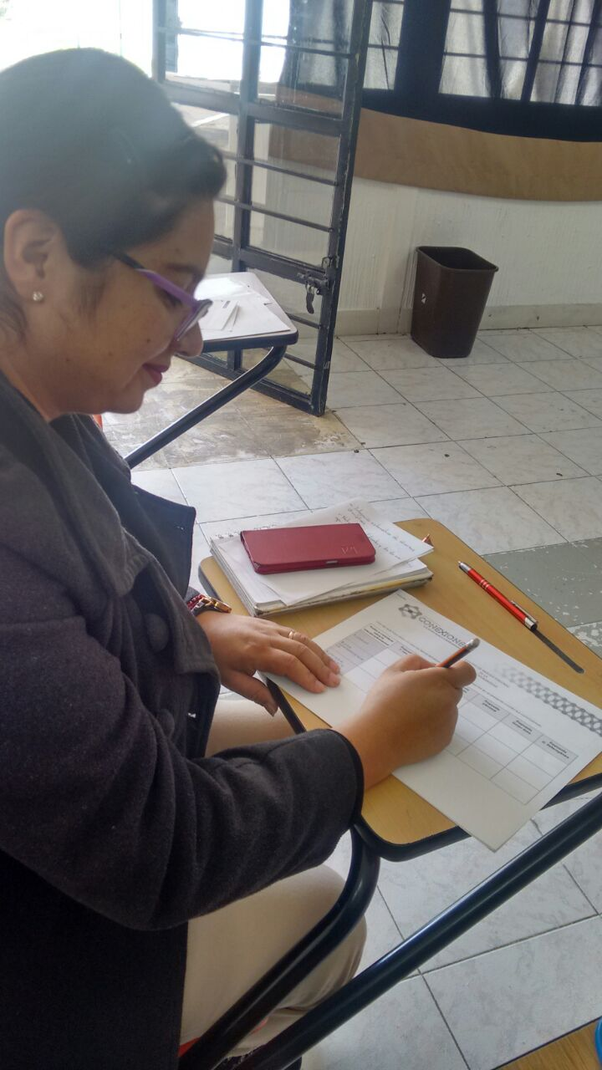
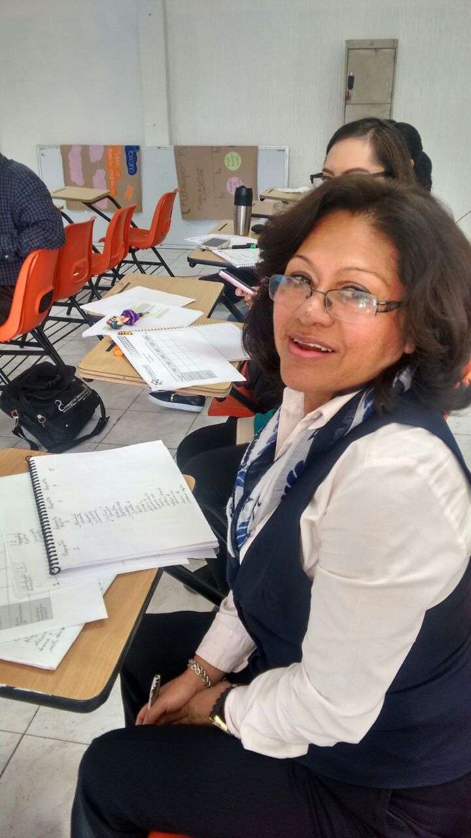
Fotografías de la sesión

Slide 8
Organizador Gráfico

Slide 9
Segunda Sesión
Cuadro de Análisis Personal

Slide 10
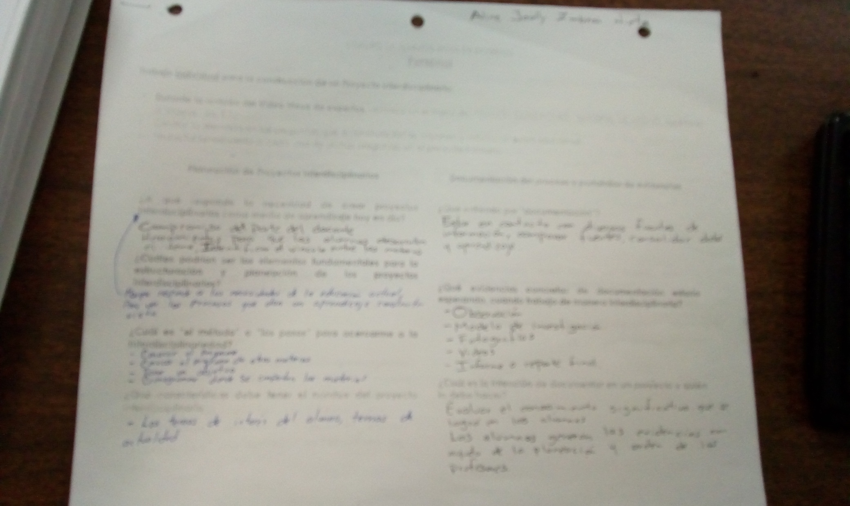

Slide 11
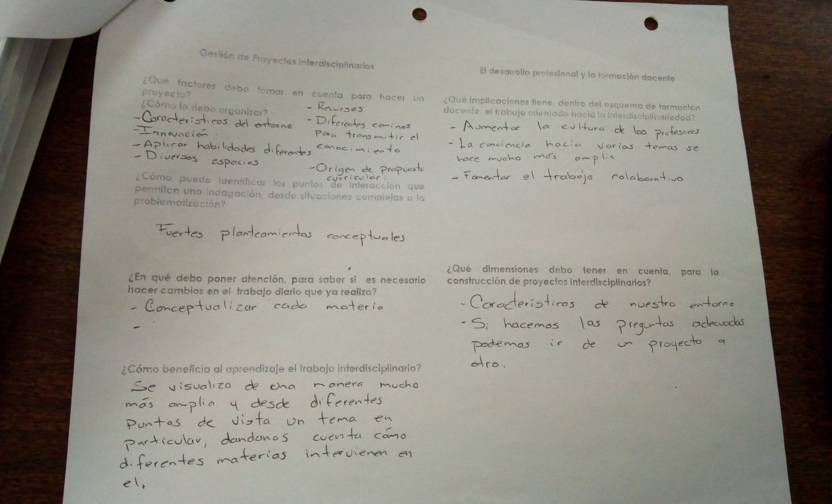

Slide 12
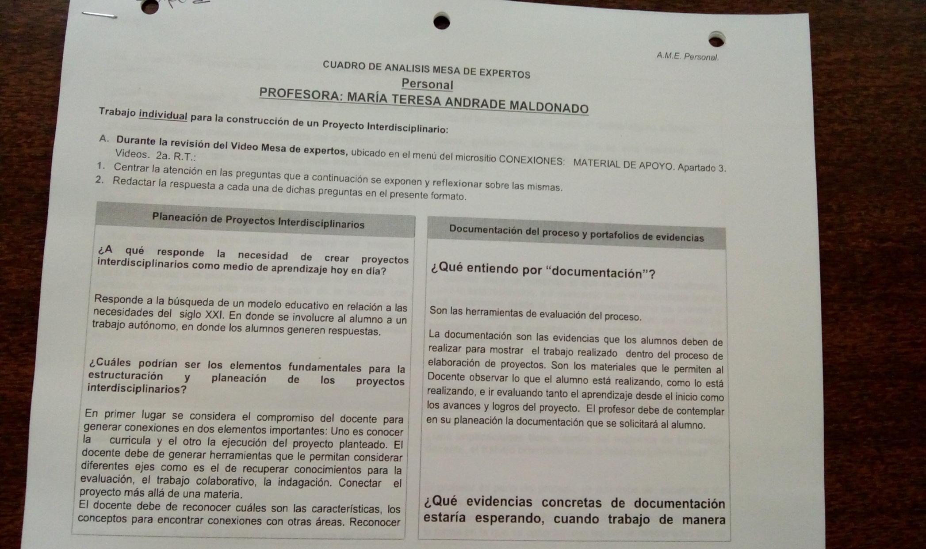

Slide 13
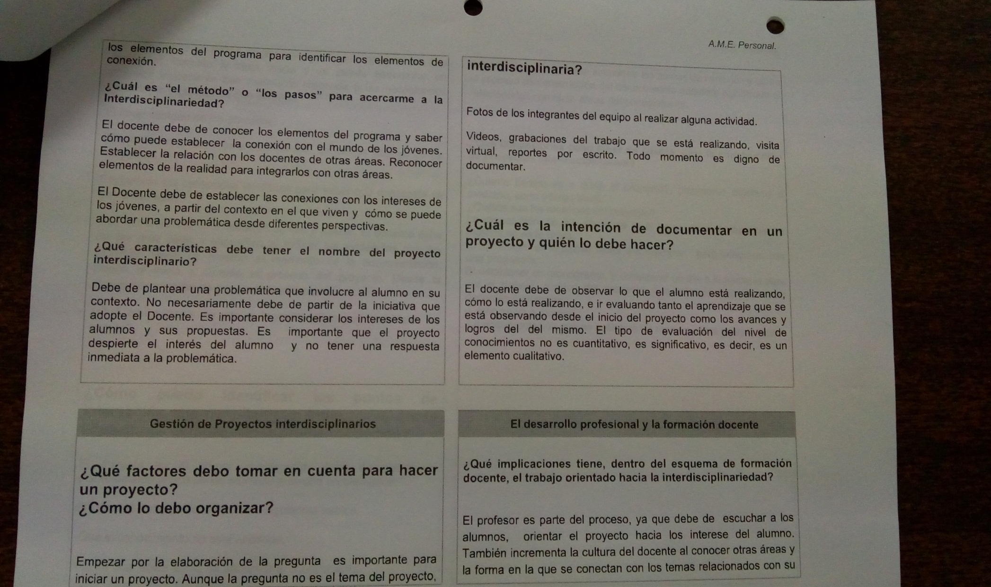

Slide 14
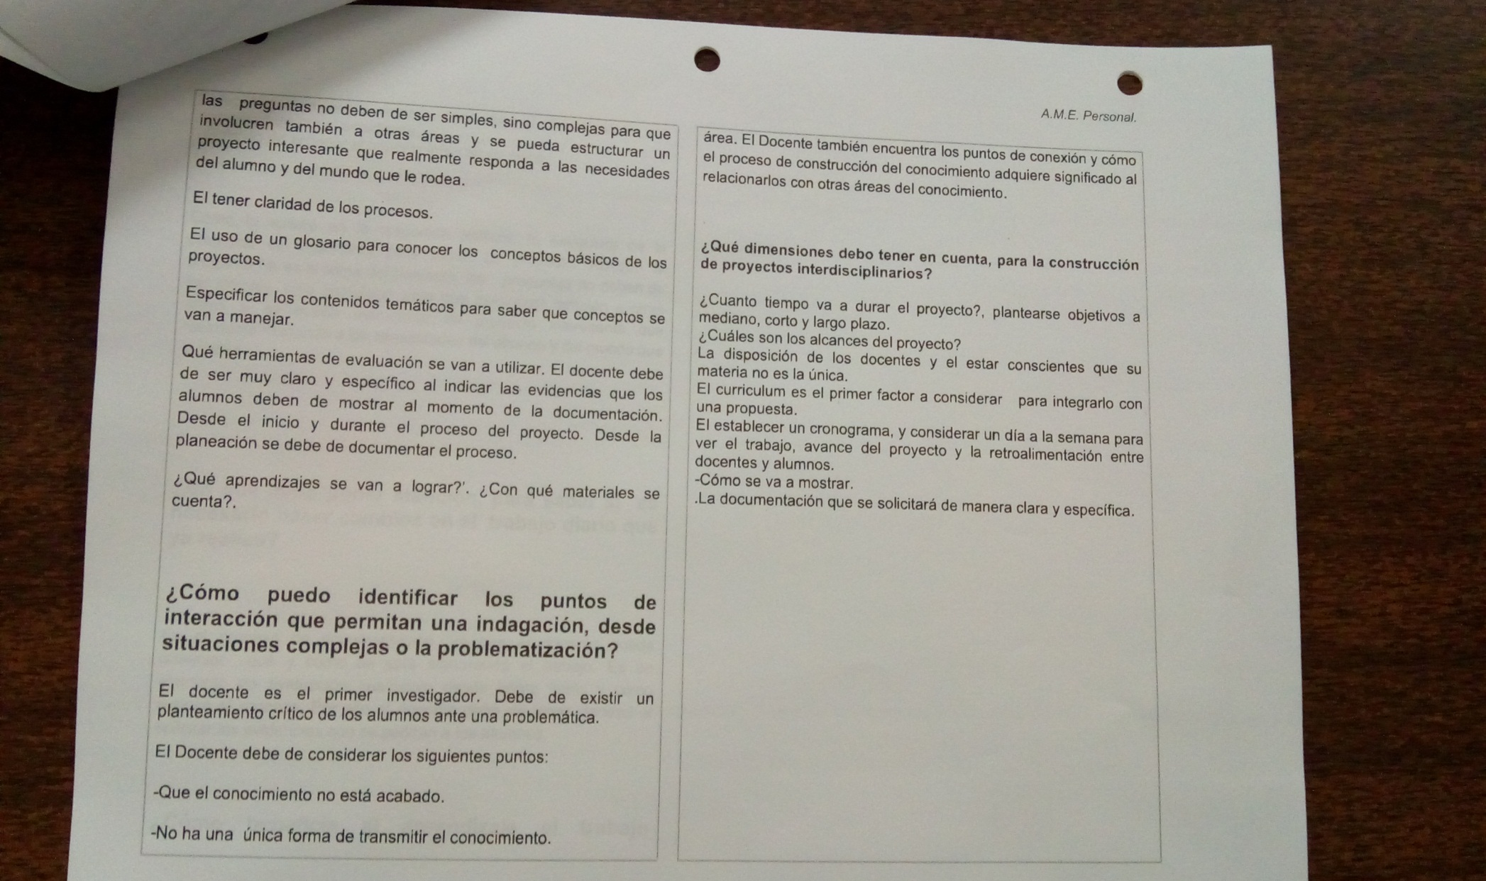

Slide 15
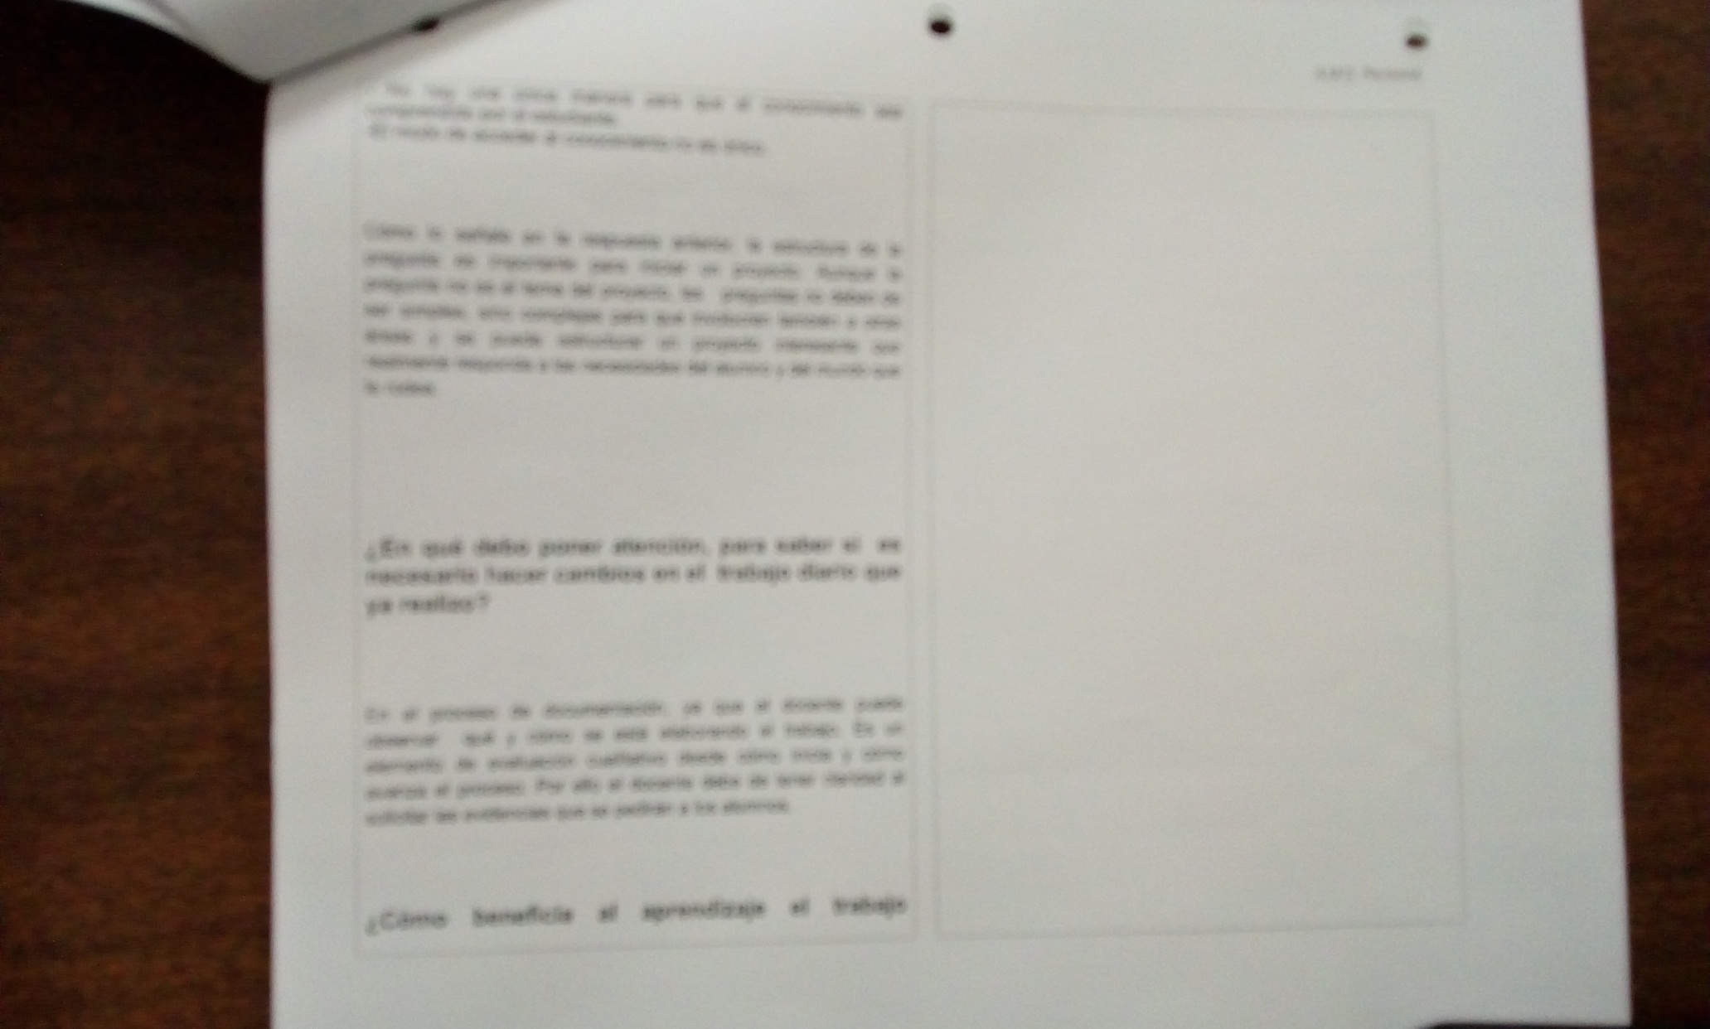

Slide 16
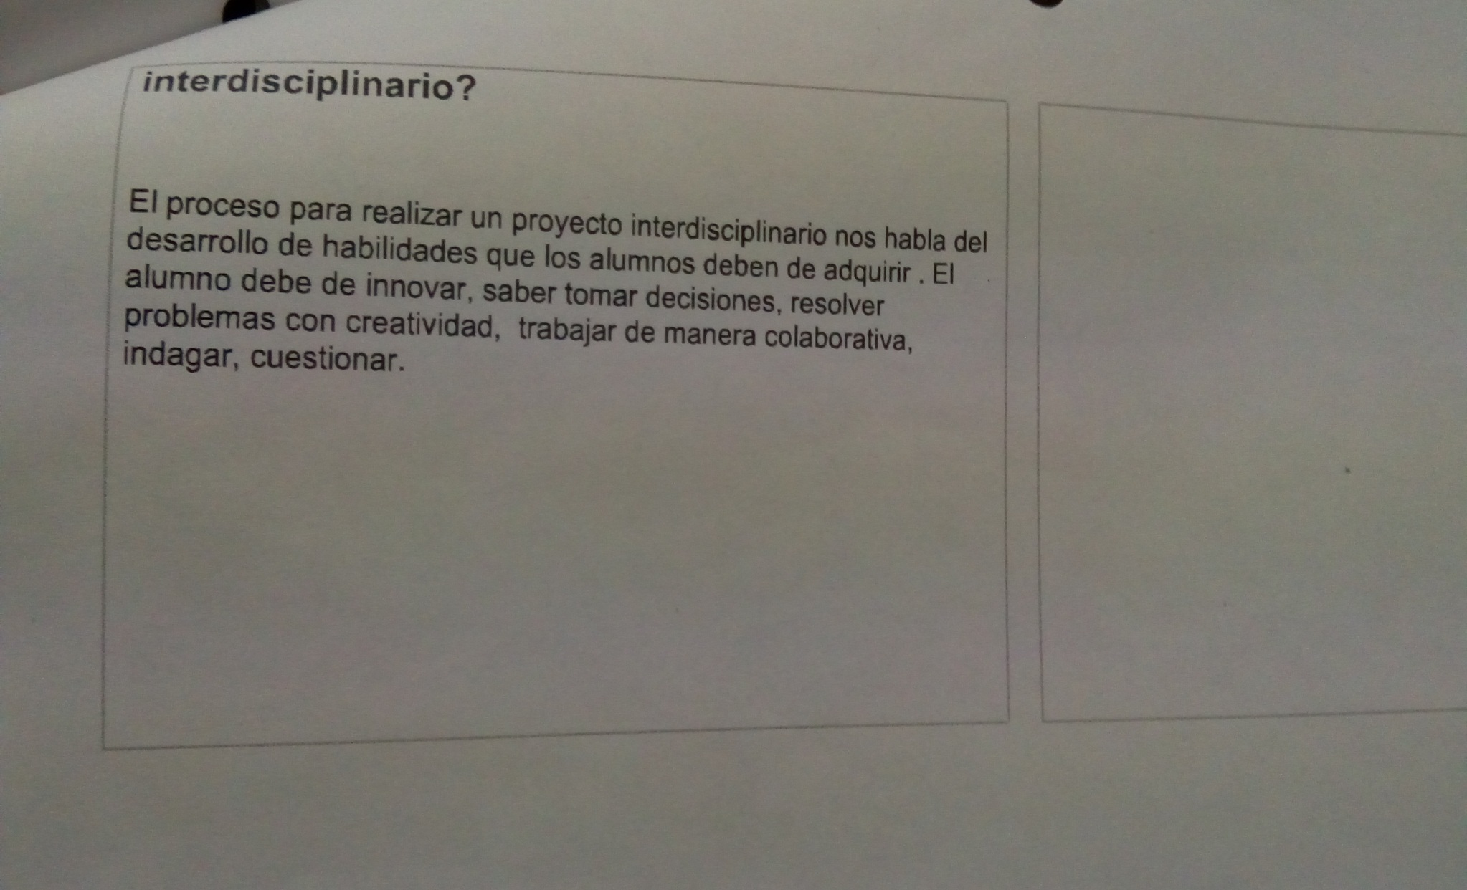

Slide 17
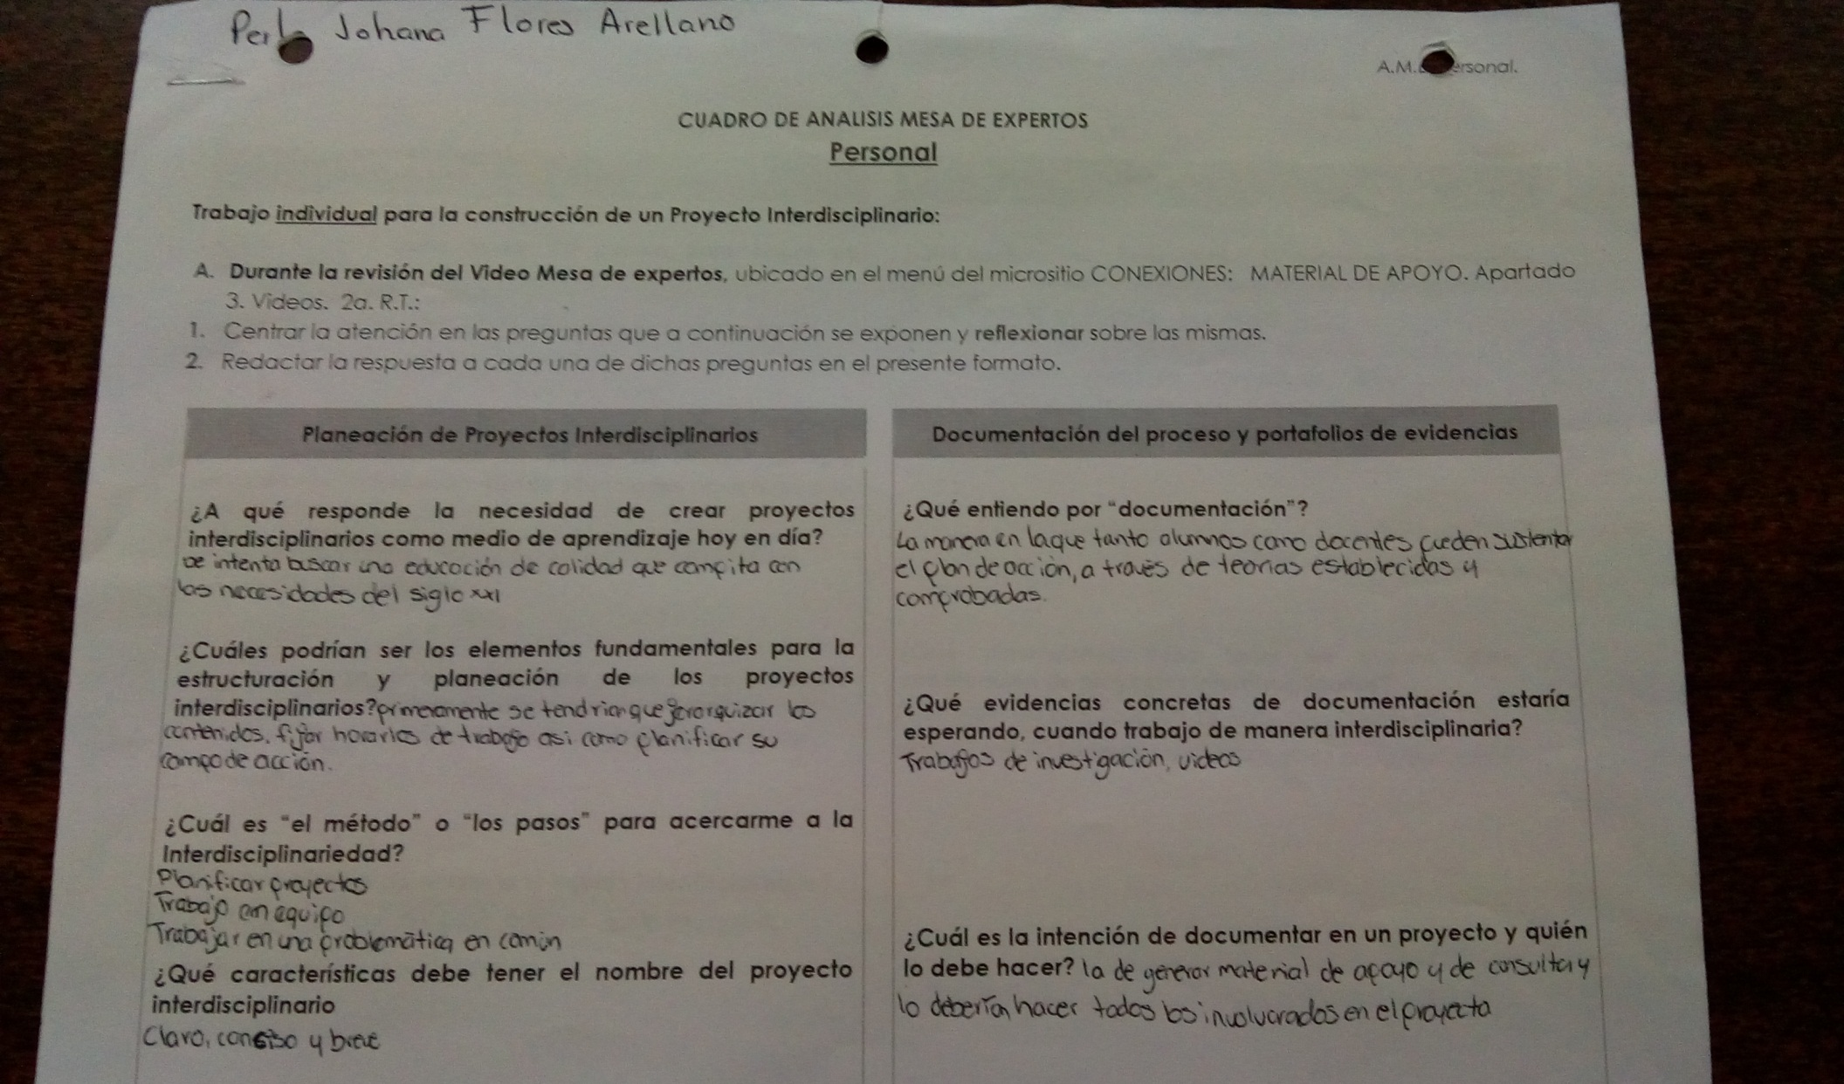

Slide 18
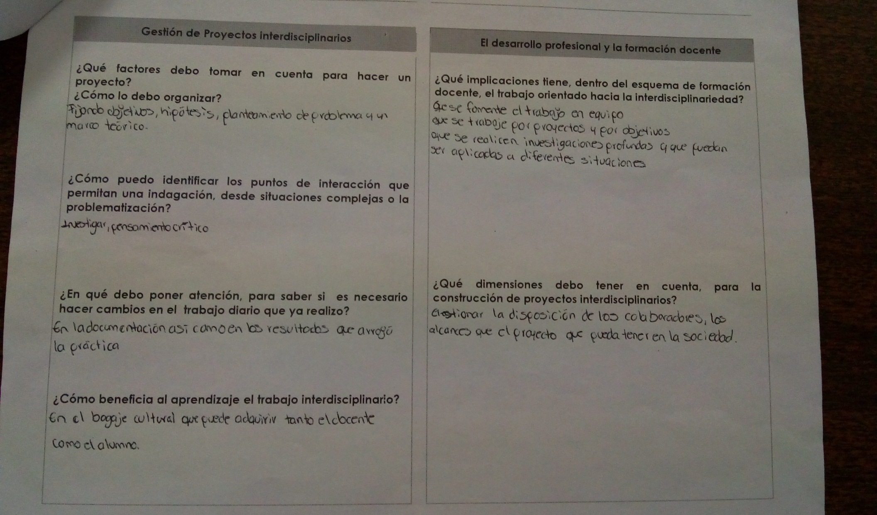

Slide 19
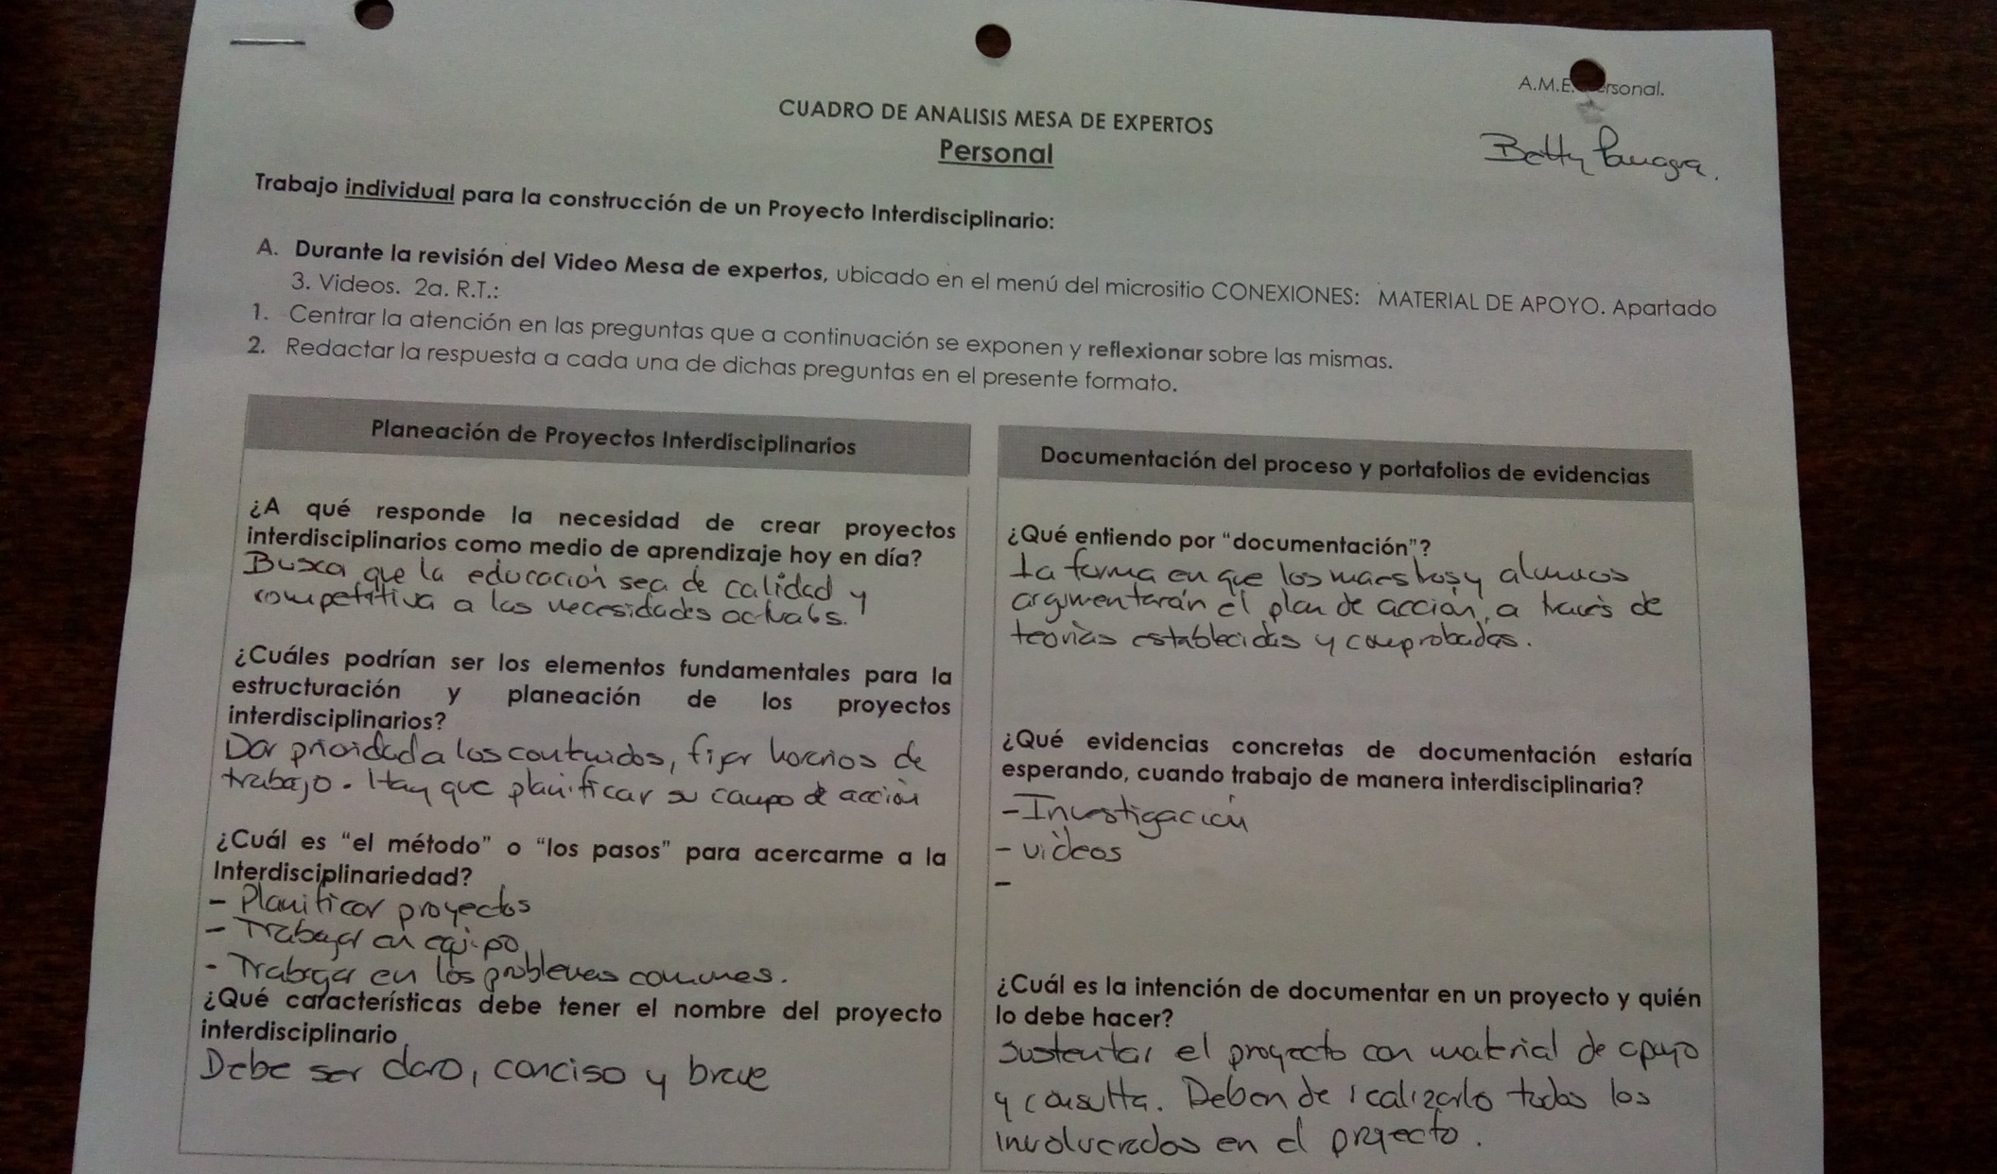

Slide 20
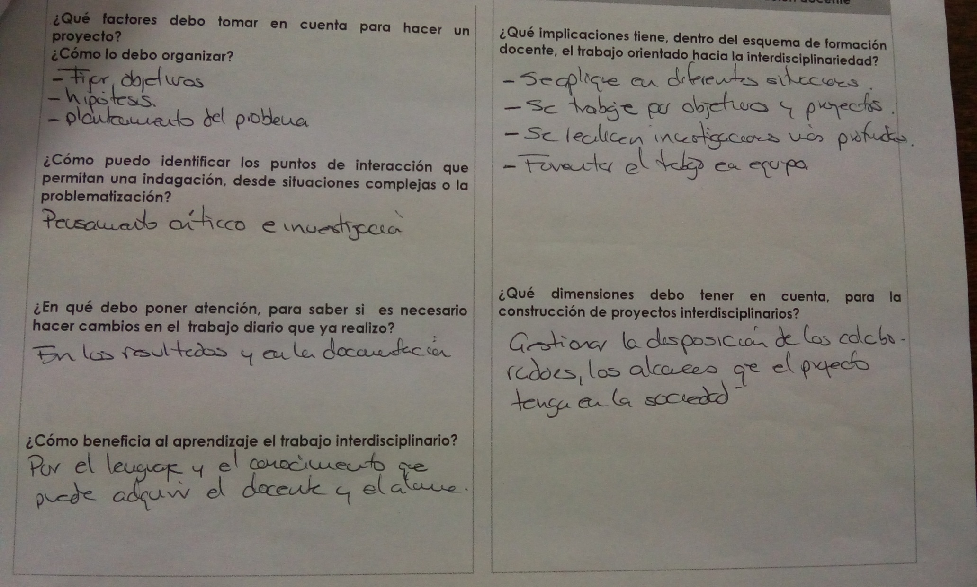

Slide 21
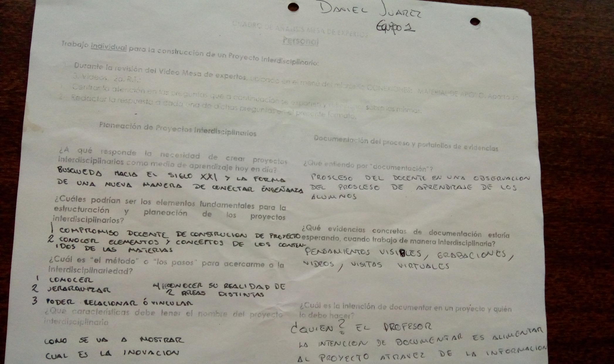

Slide 22
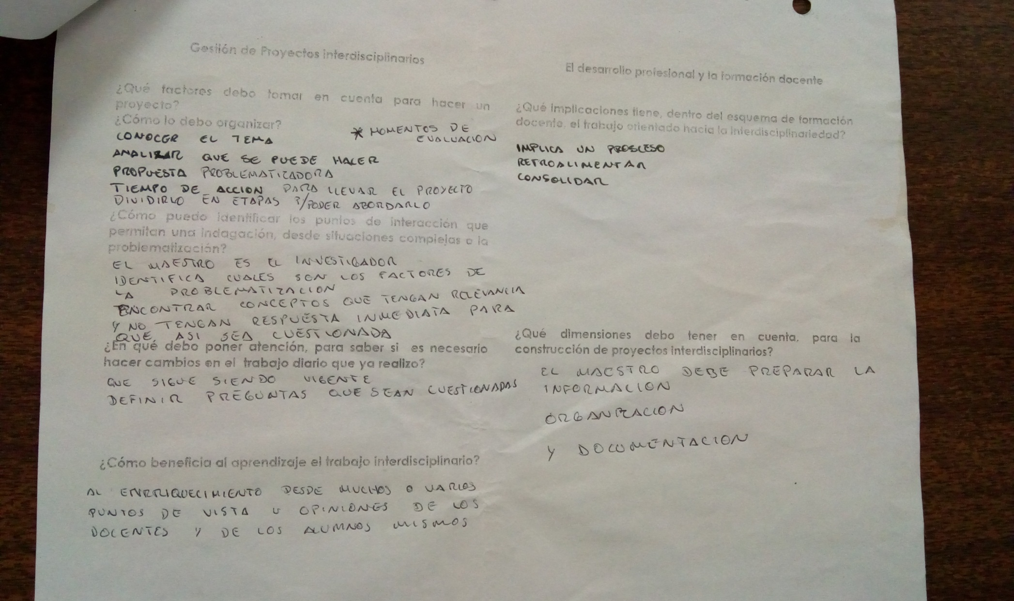

Slide 23
Grupos Heterogéneos

Slide 24
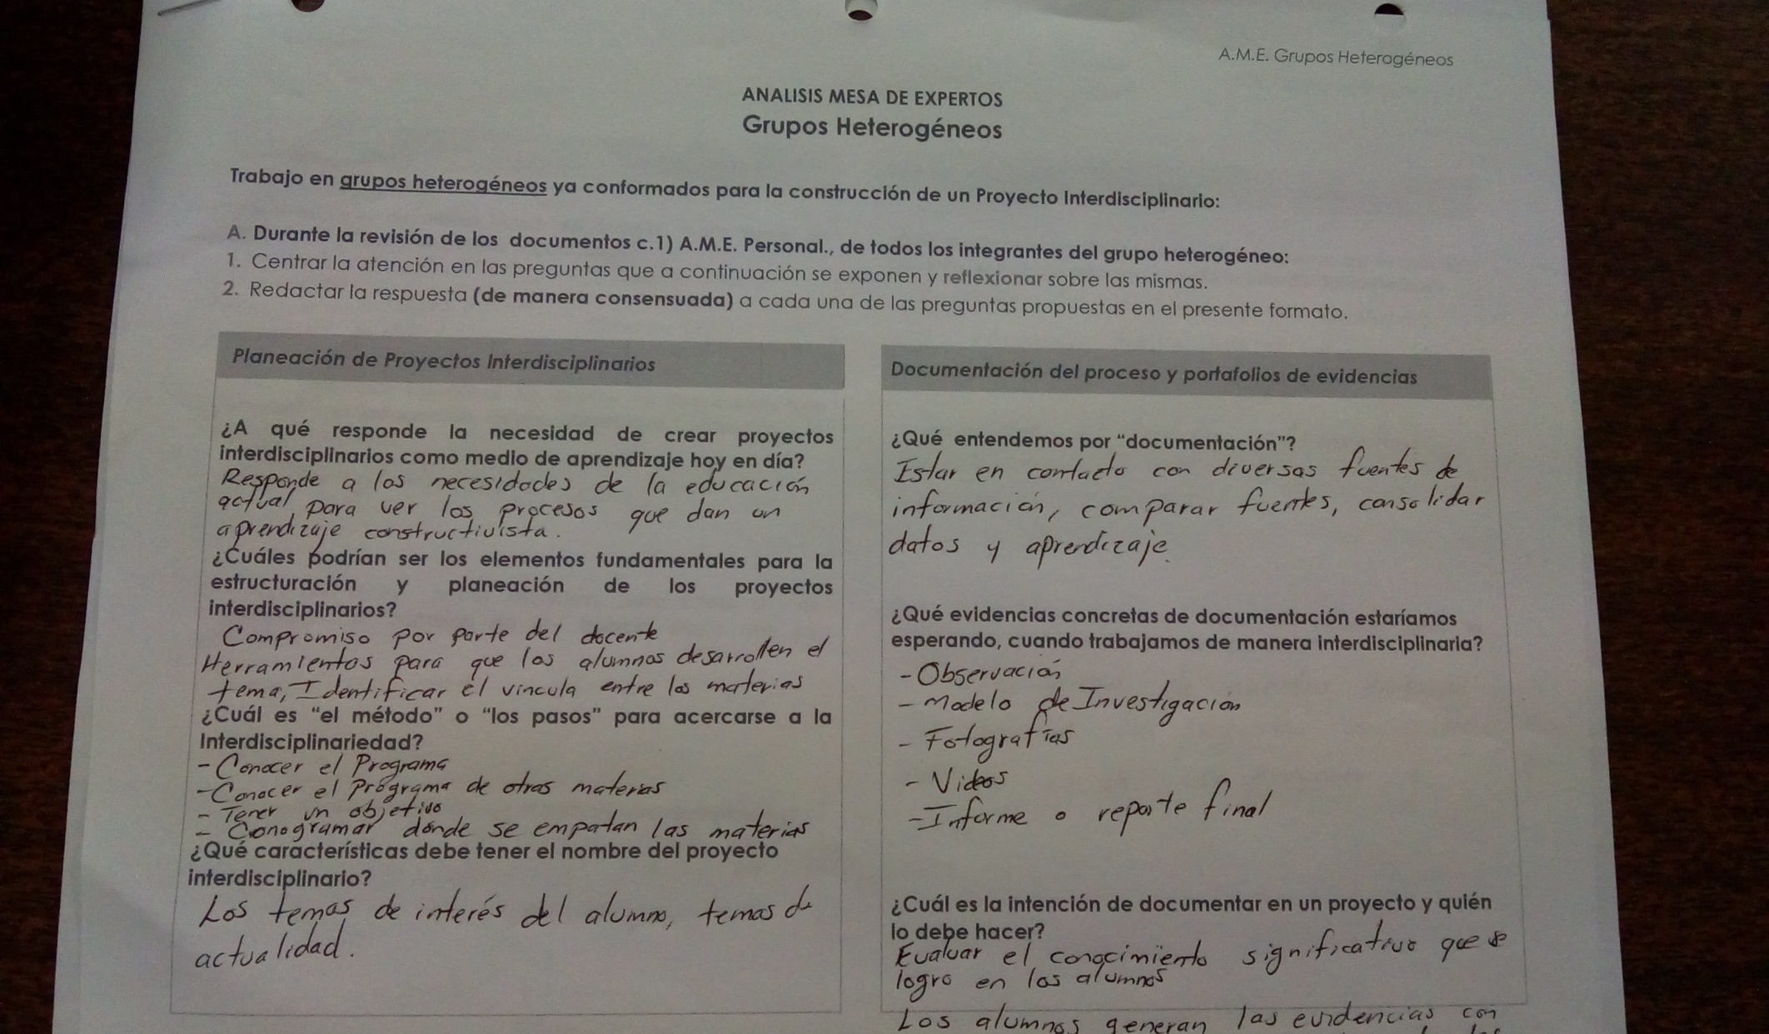

Slide 25
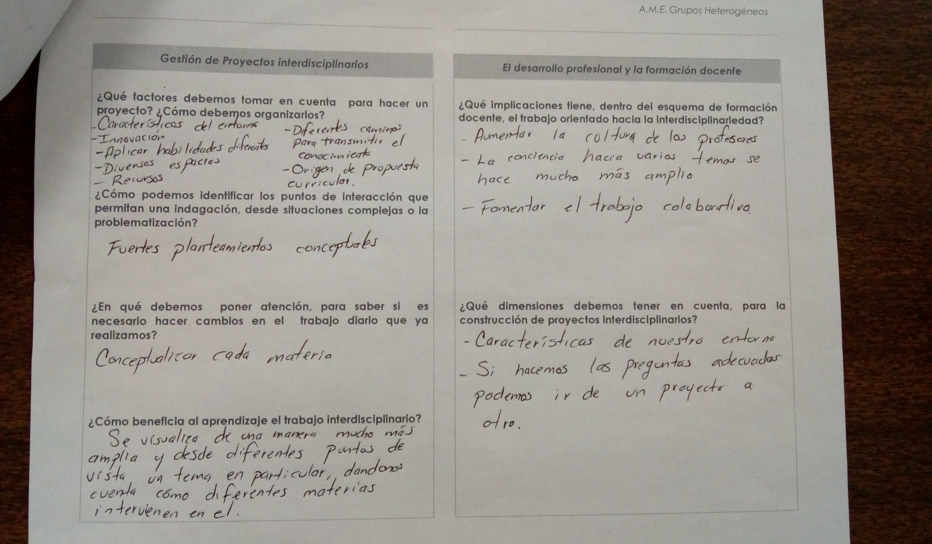

Slide 26
Experiencias Exitosas
PRIMERA

Slide 27
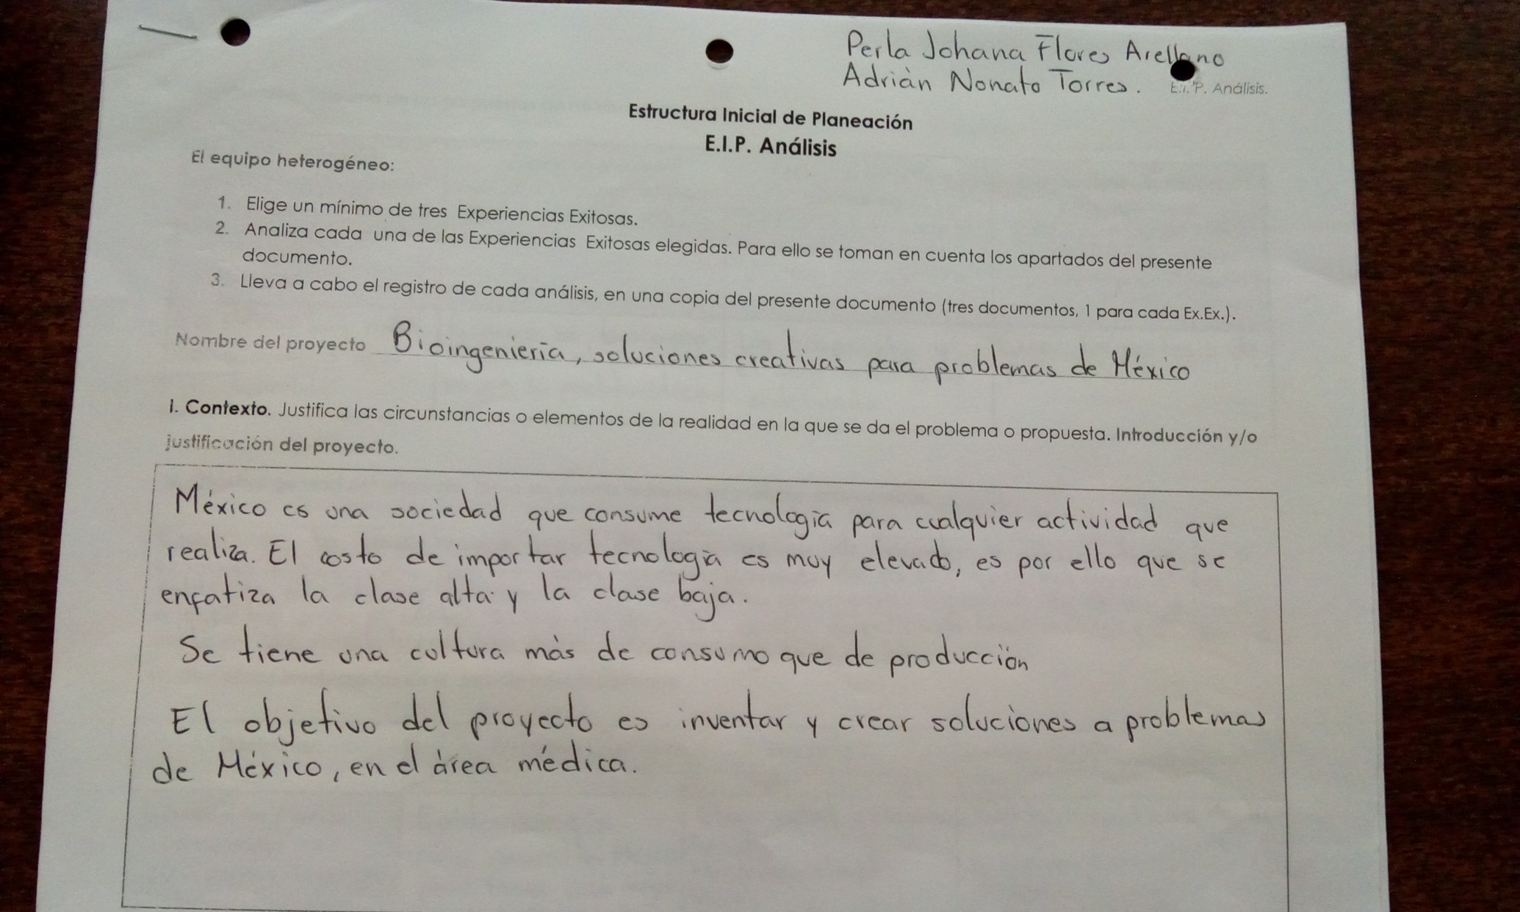

Slide 28
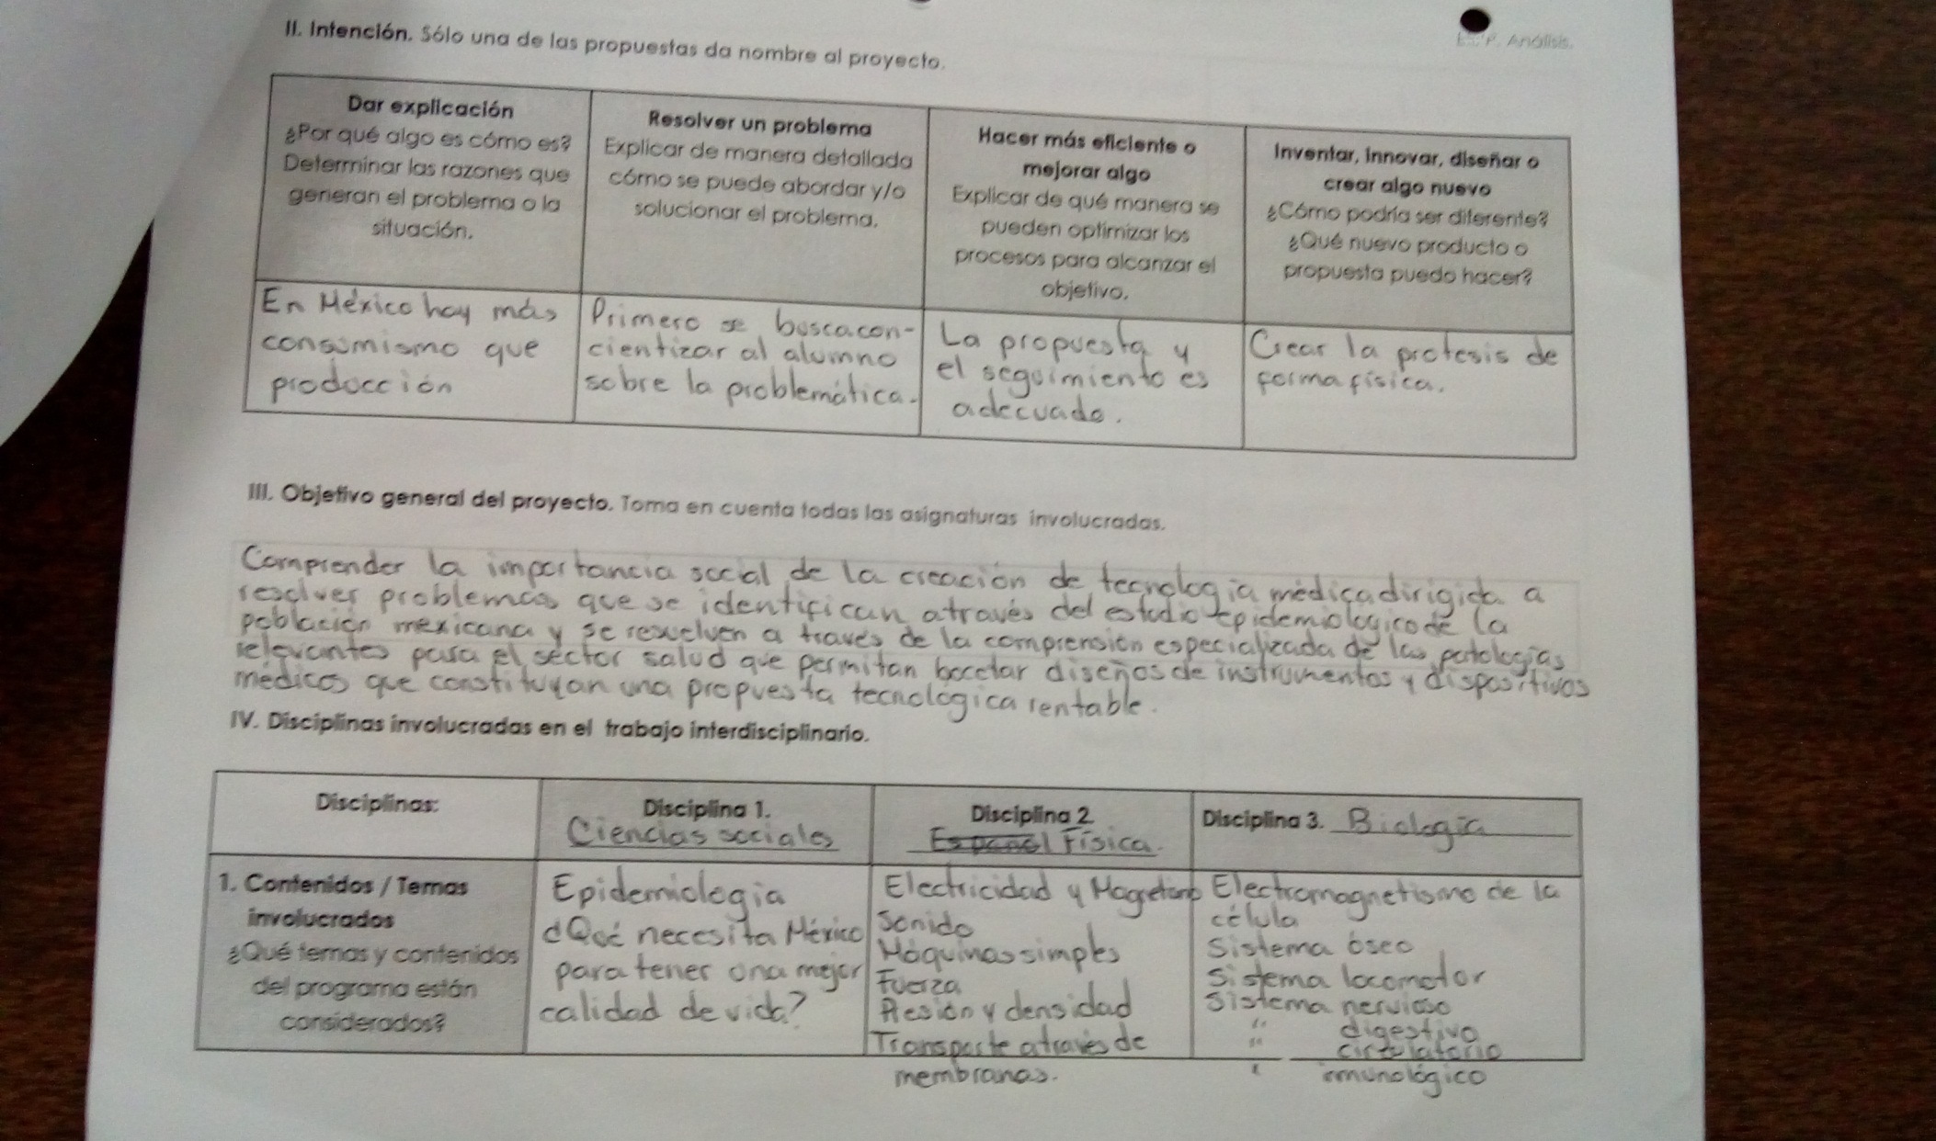

Slide 29
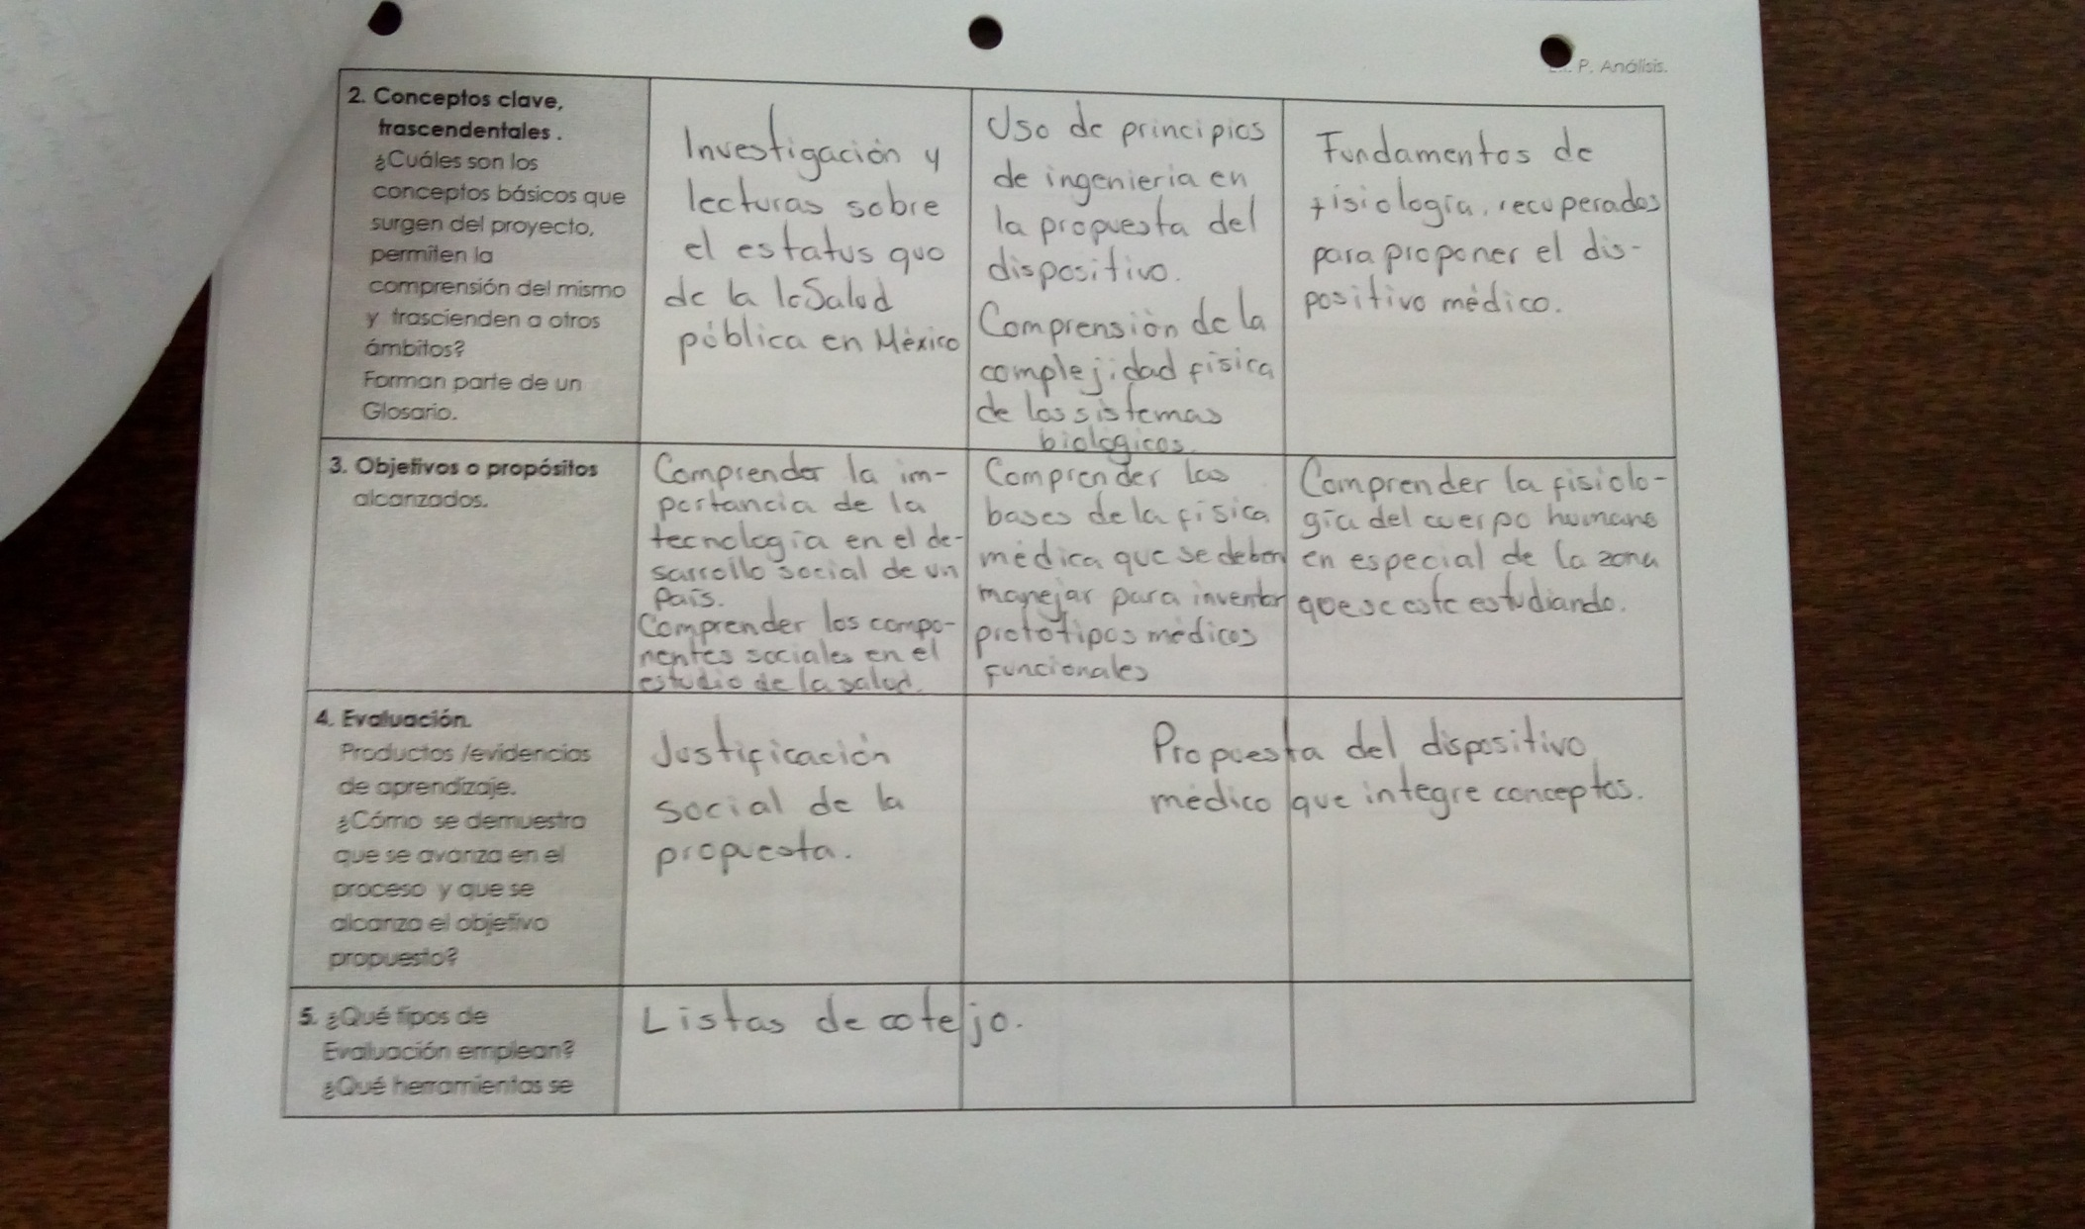

Slide 30
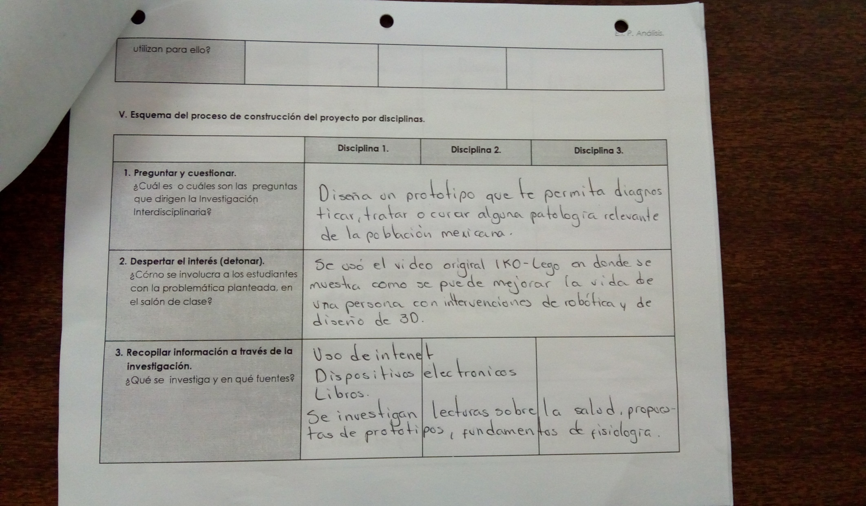

Slide 31
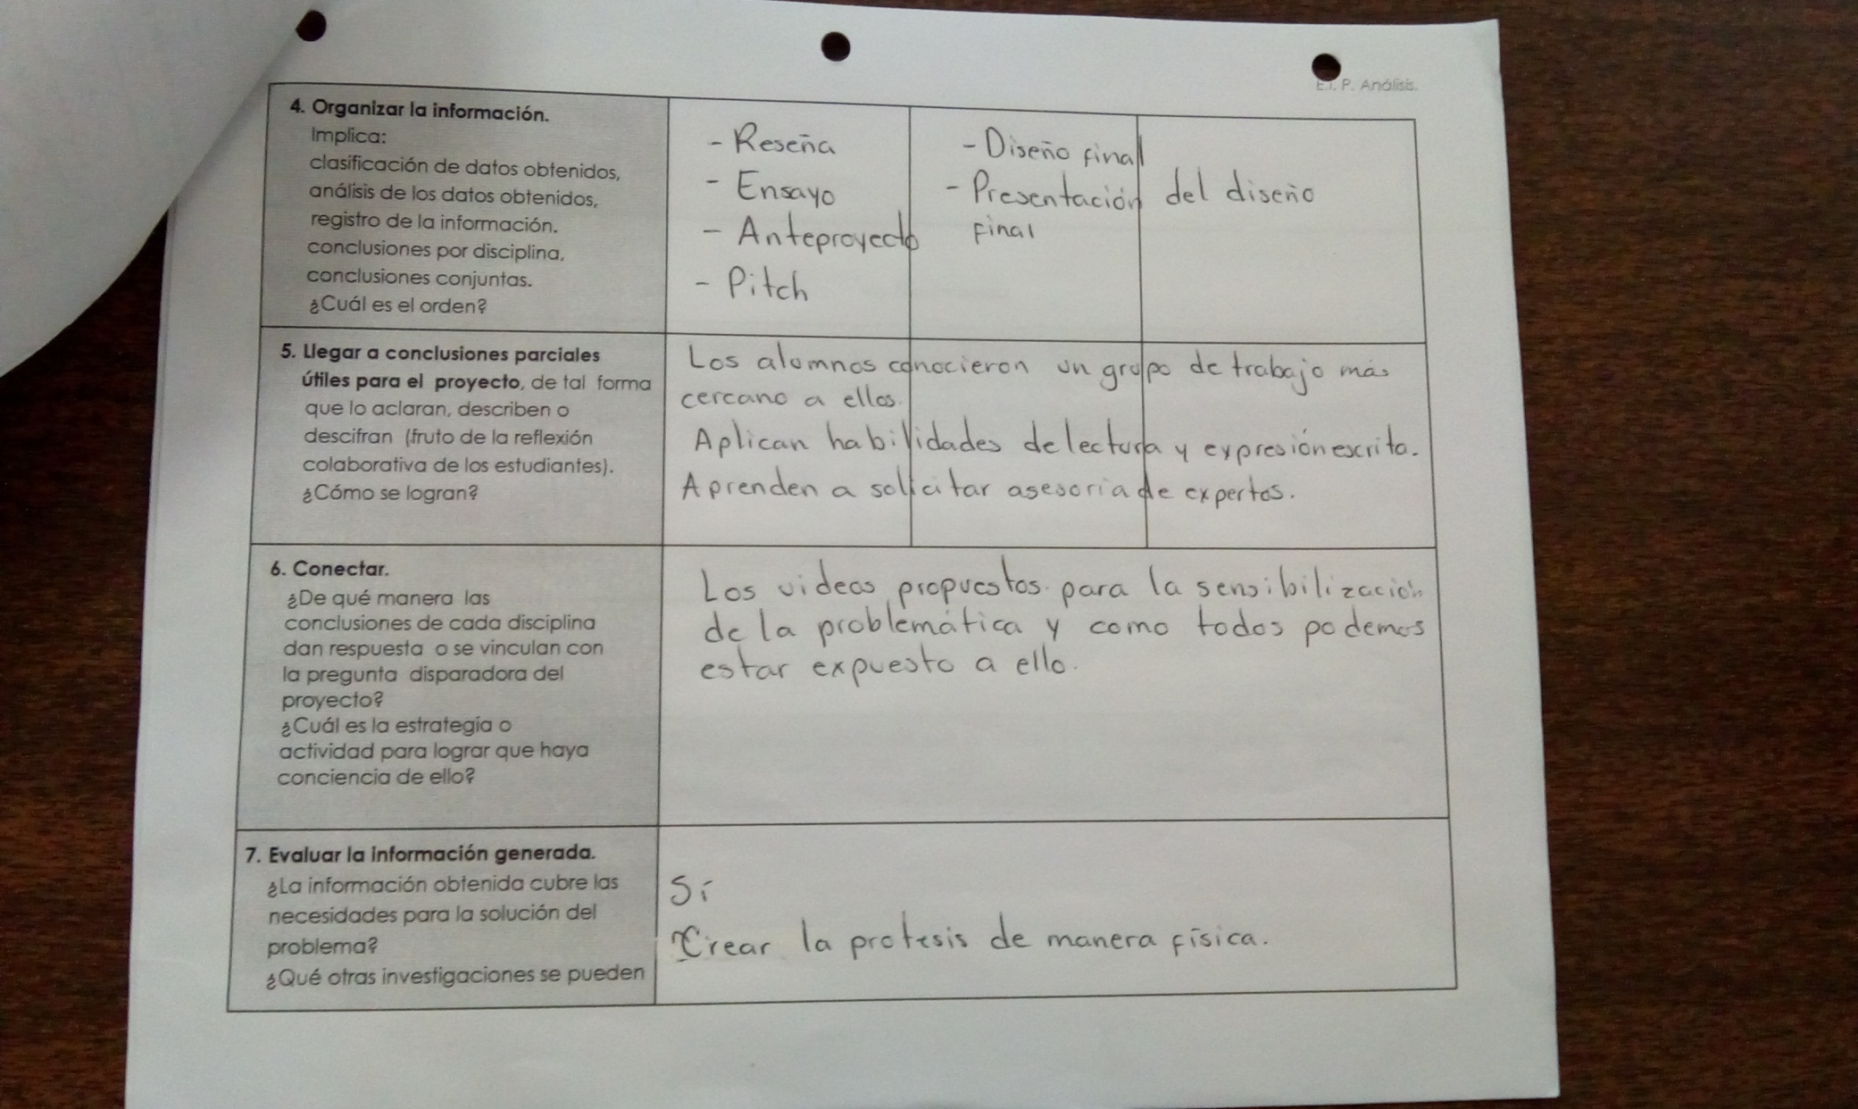

Slide 32
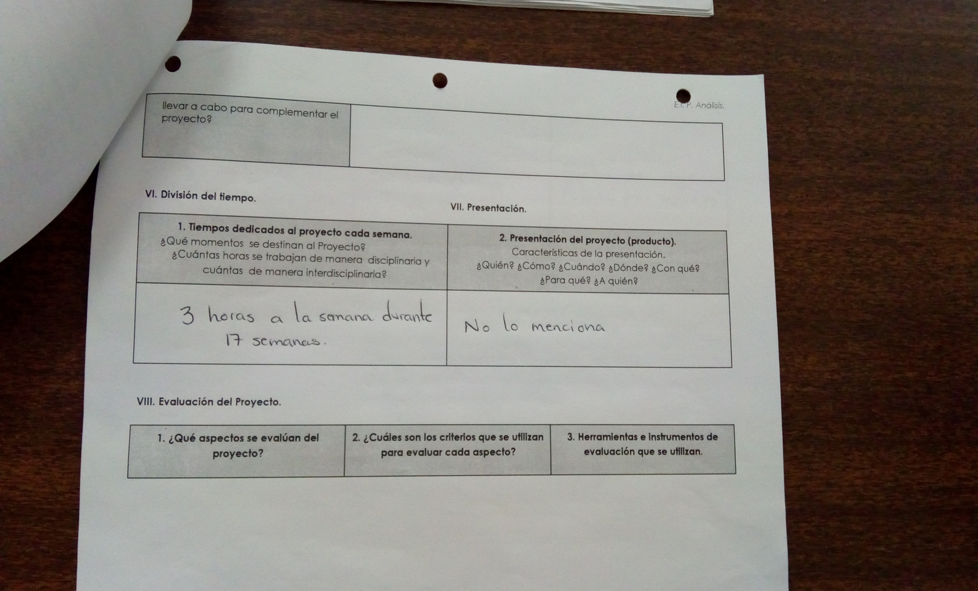

Slide 33
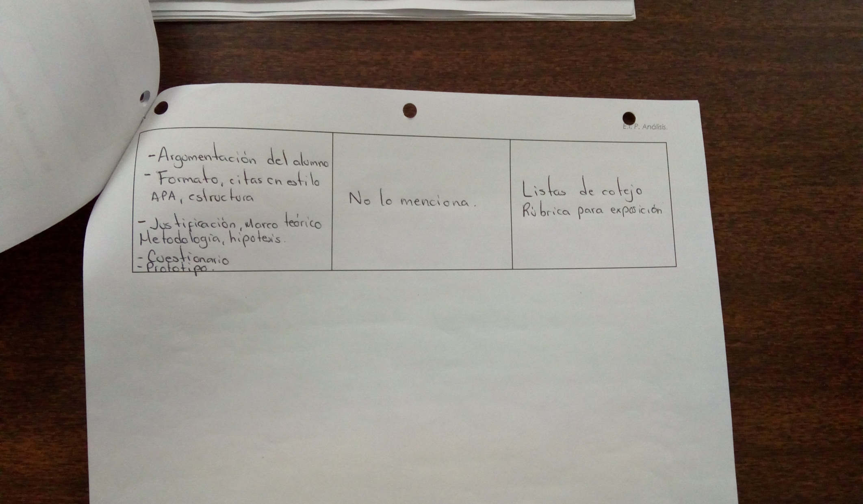

Slide 34
Segunda Experiencia

Slide 35
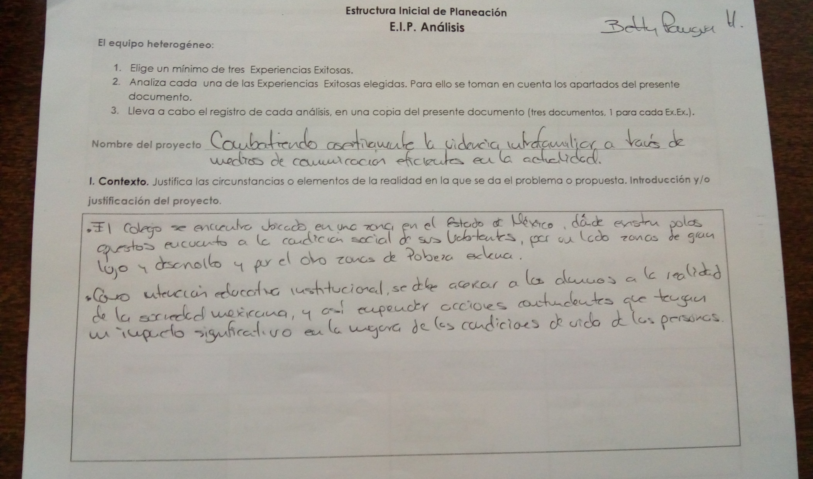

Slide 36
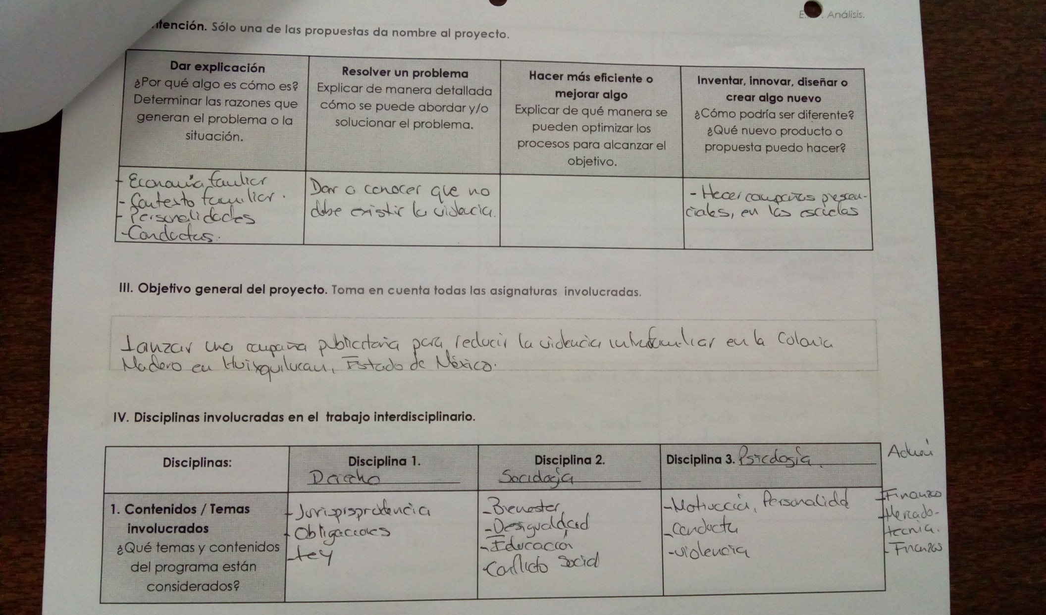

Slide 37
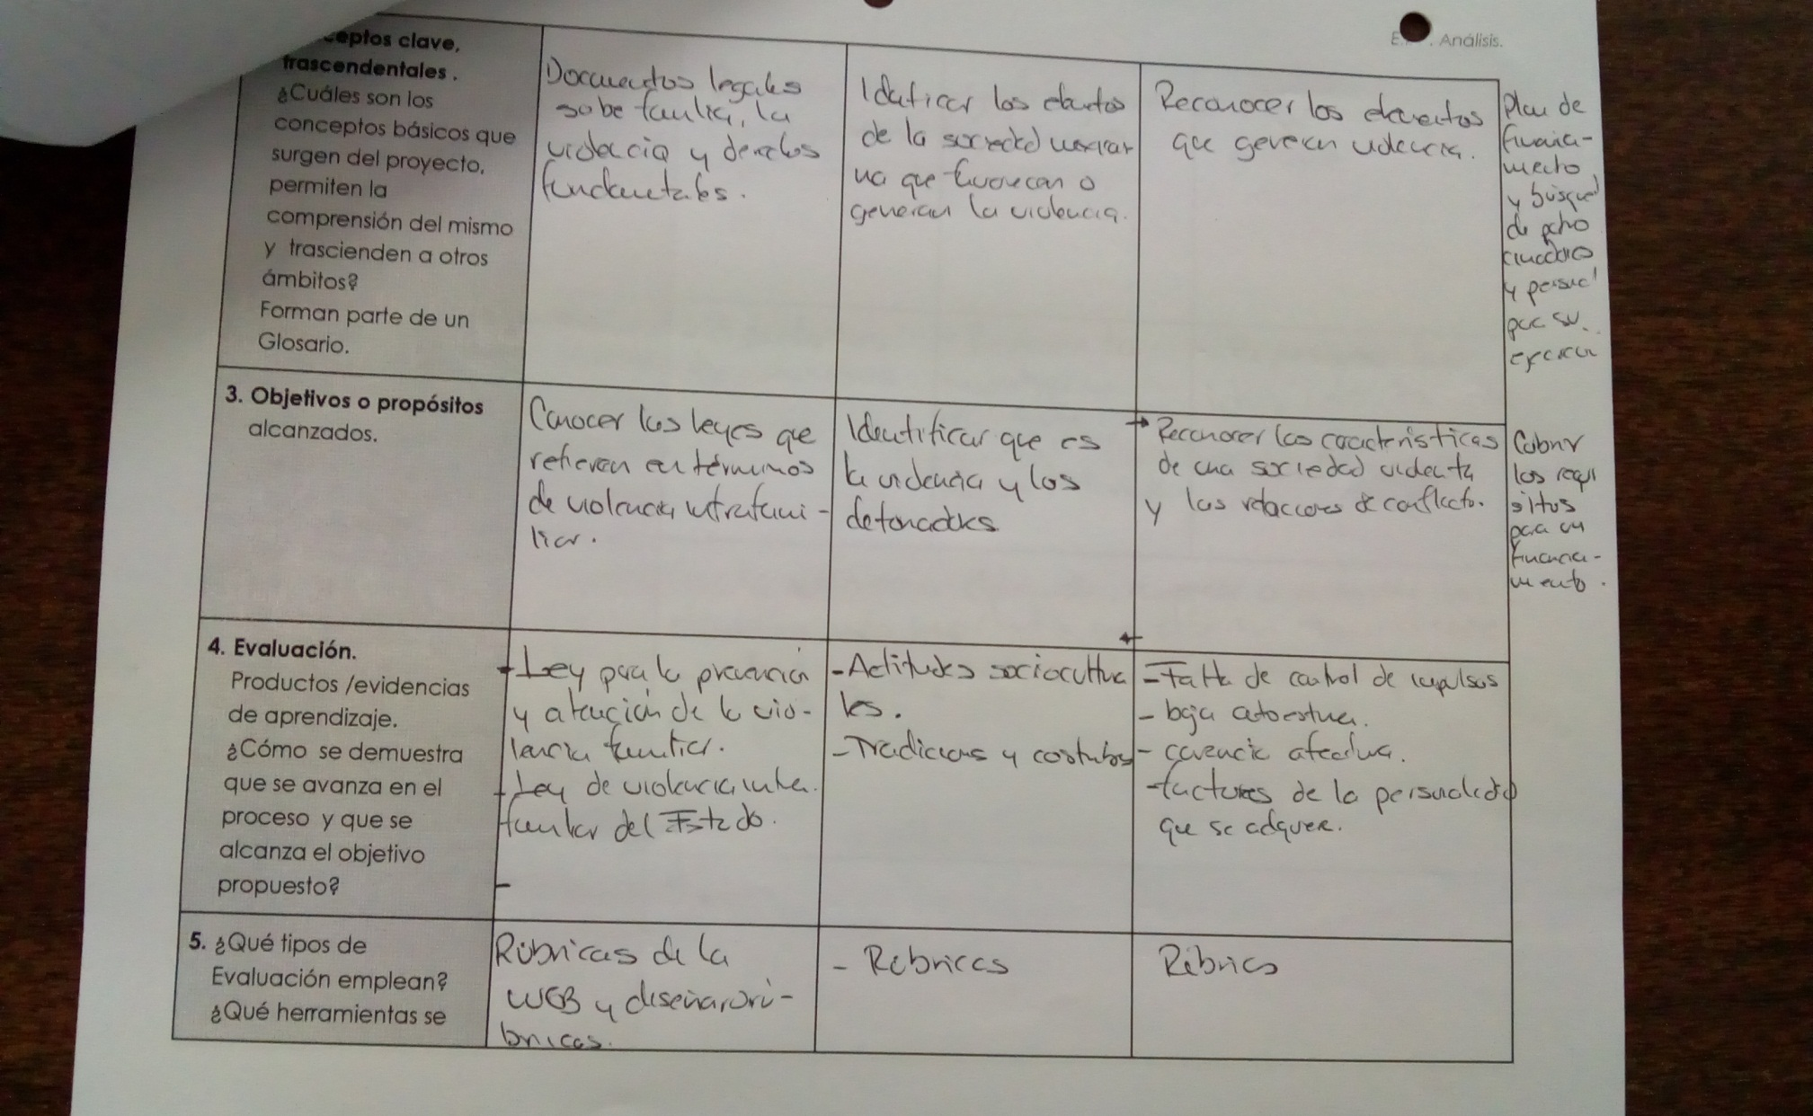

Slide 38
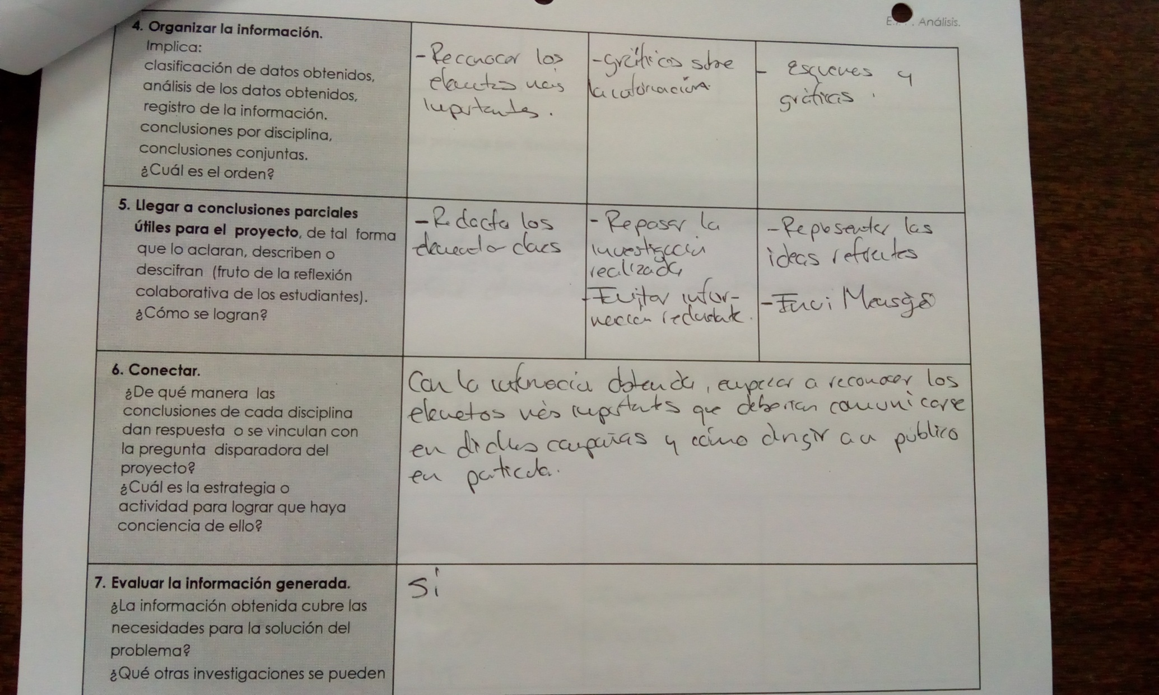

Slide 39
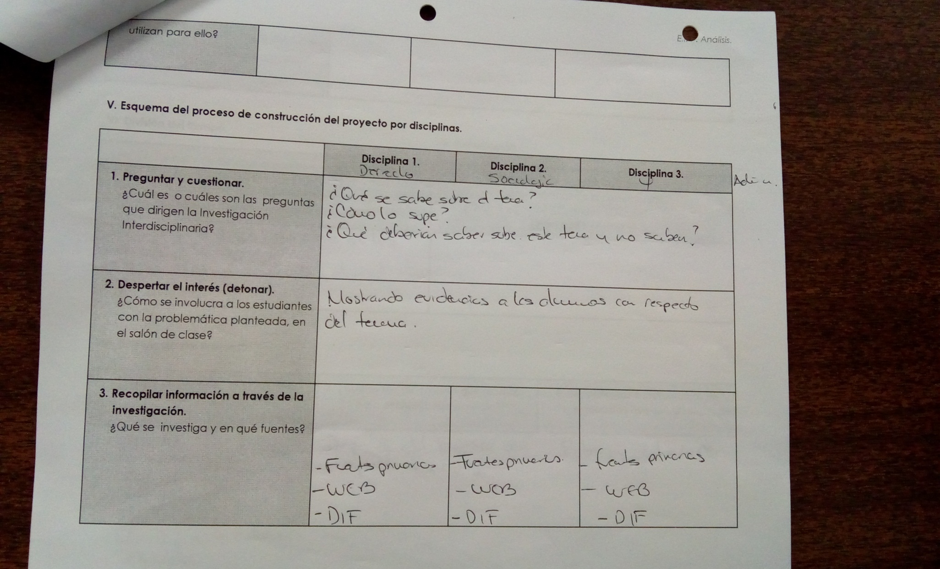

Slide 40
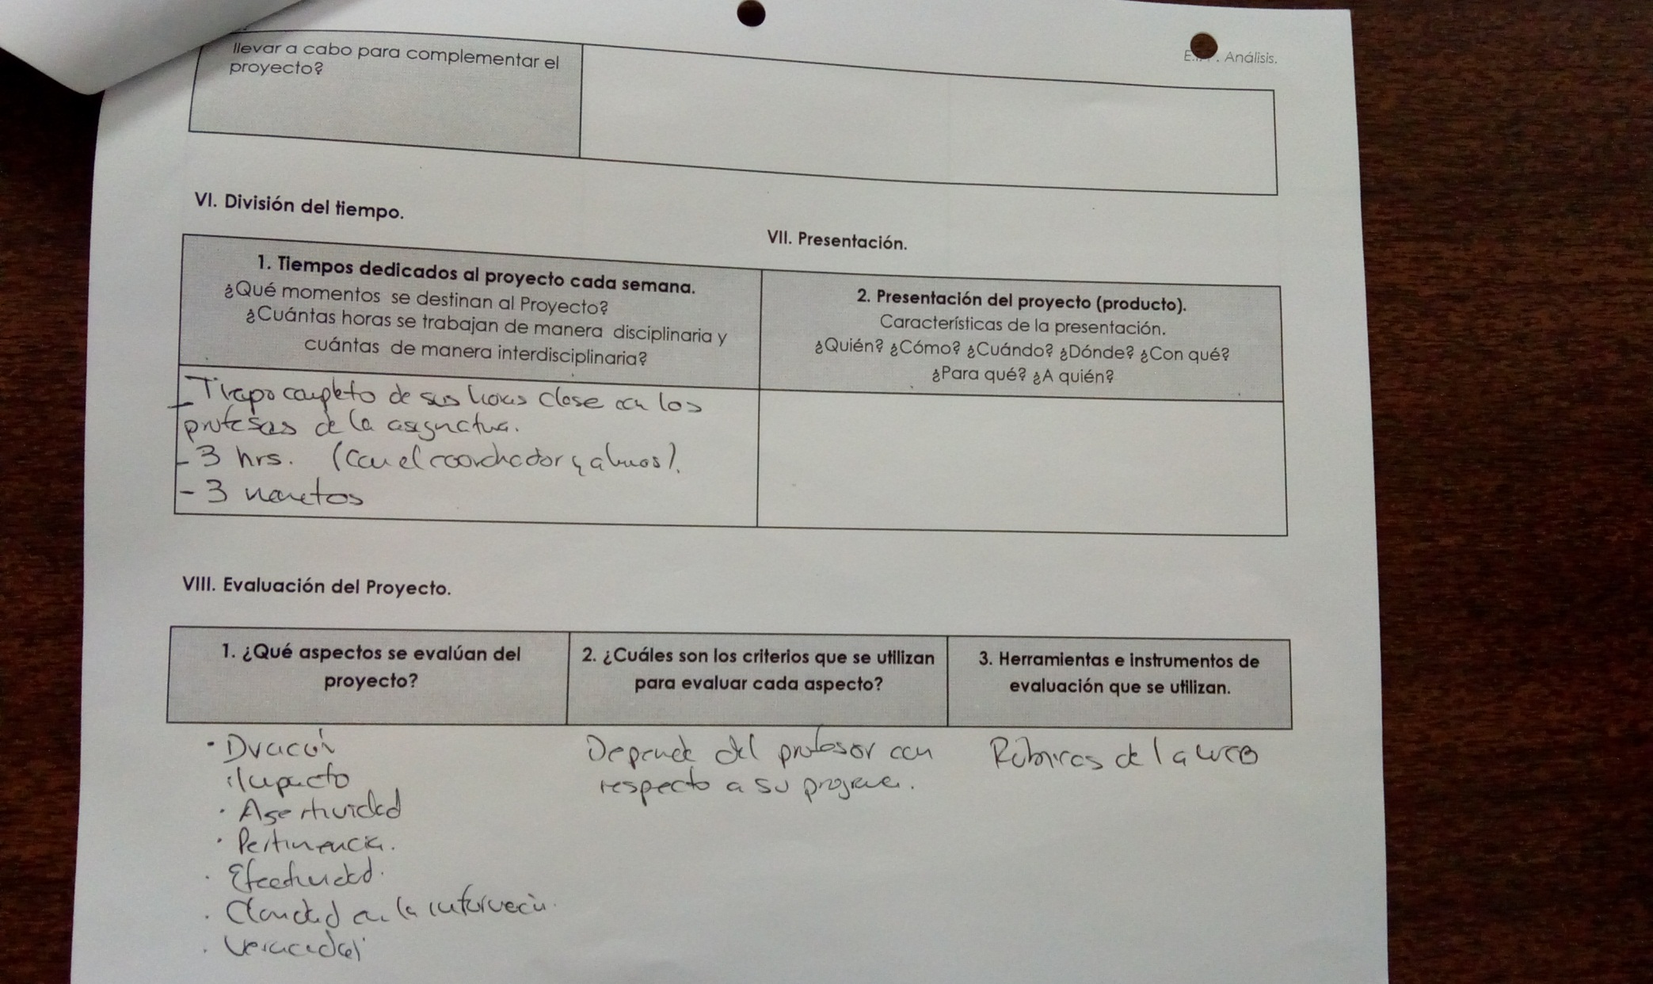

Slide 41
Tercer Experiencia

Slide 42
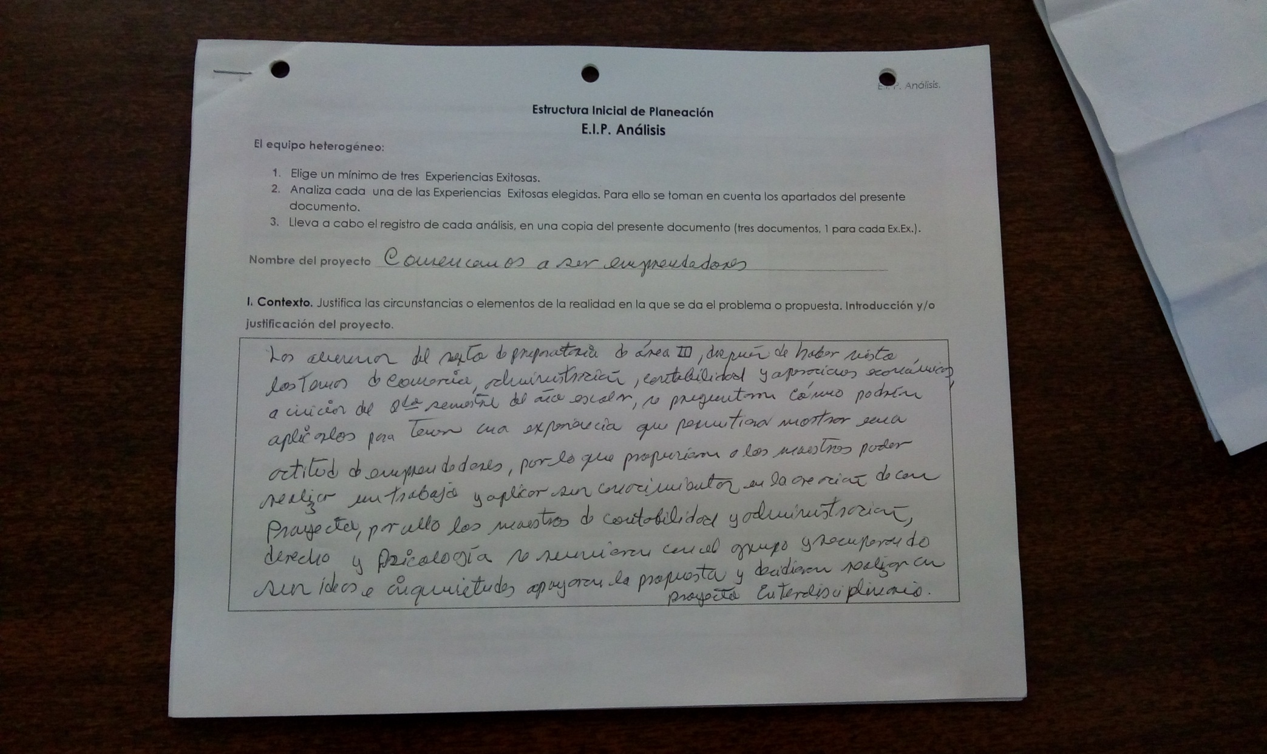

Slide 43
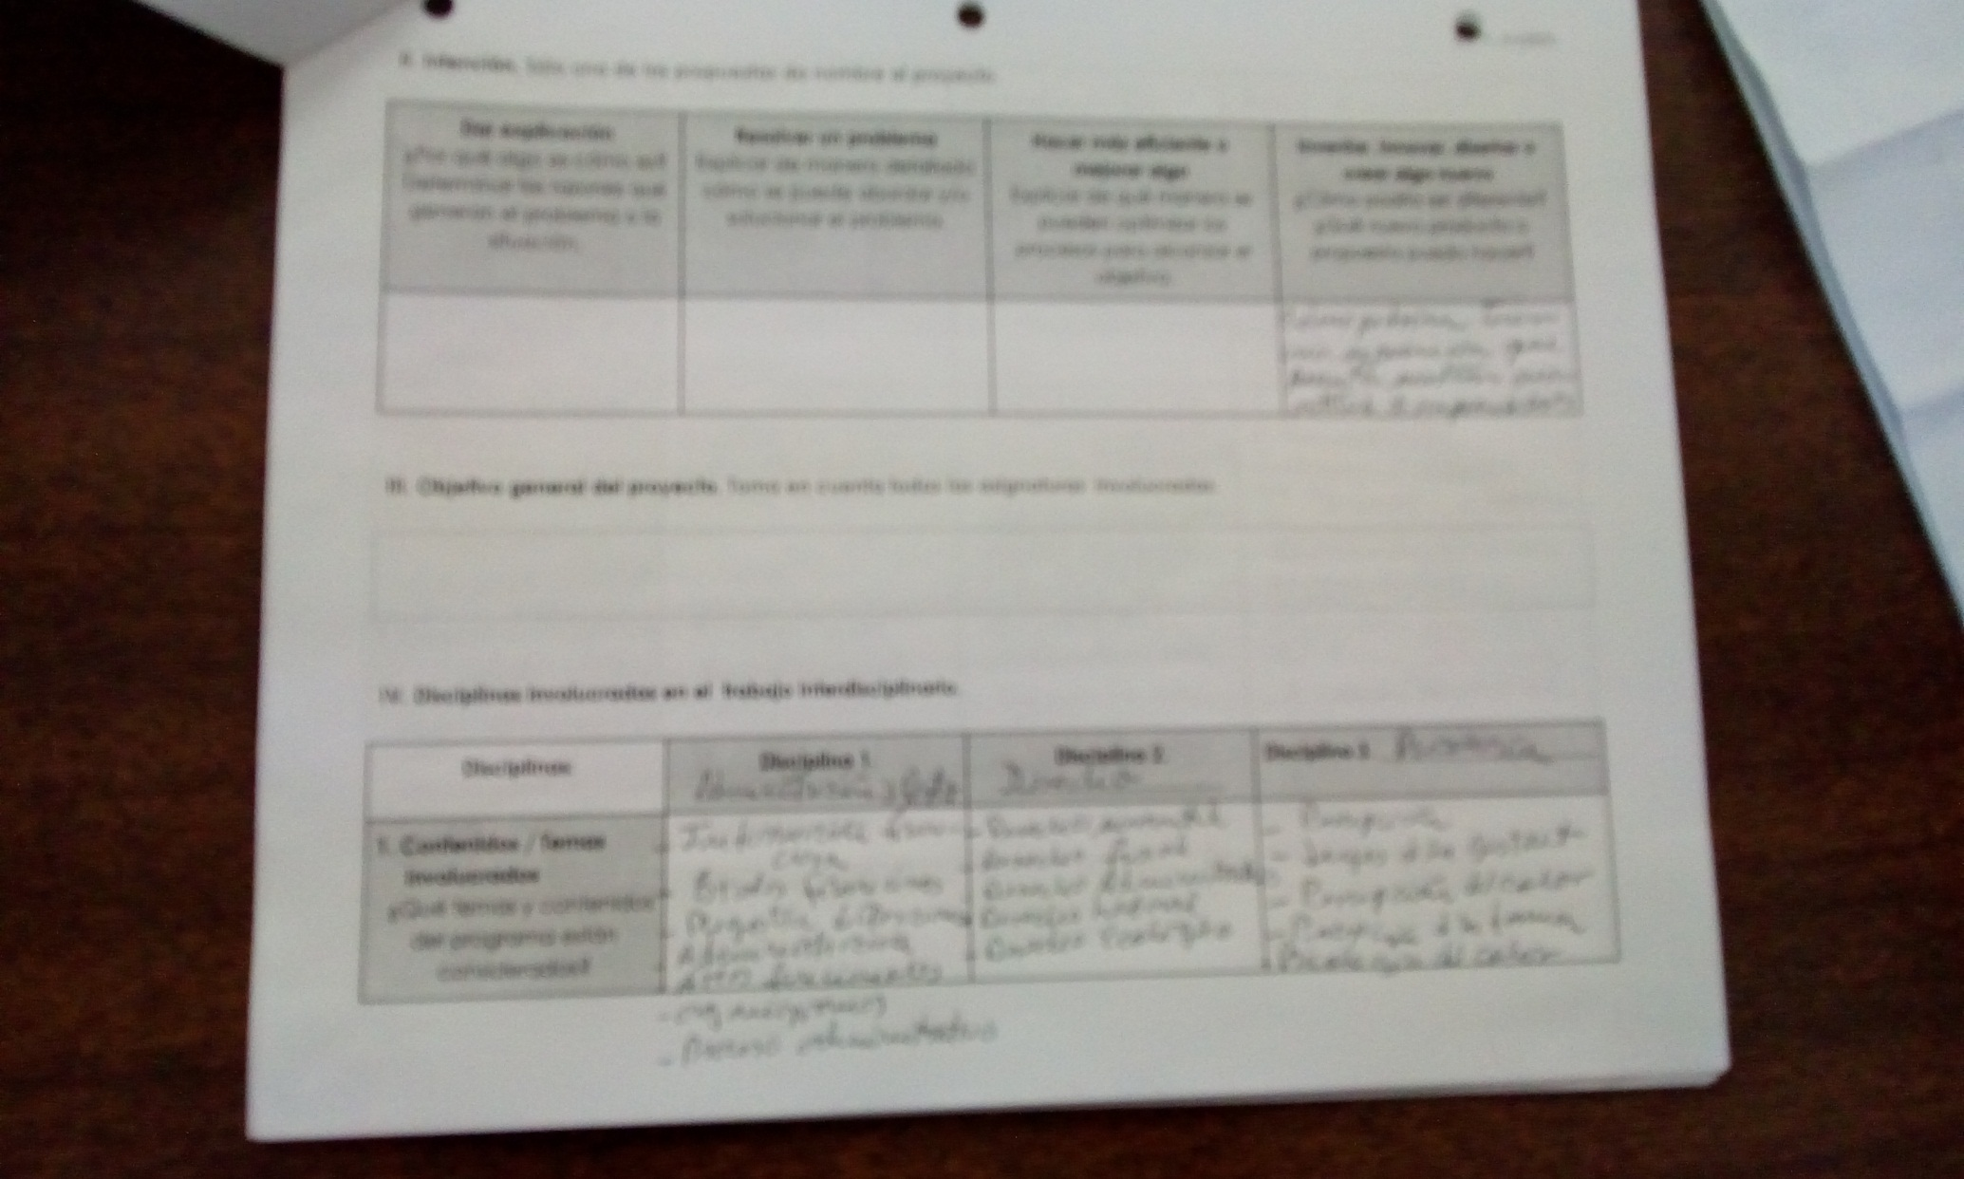

Slide 44
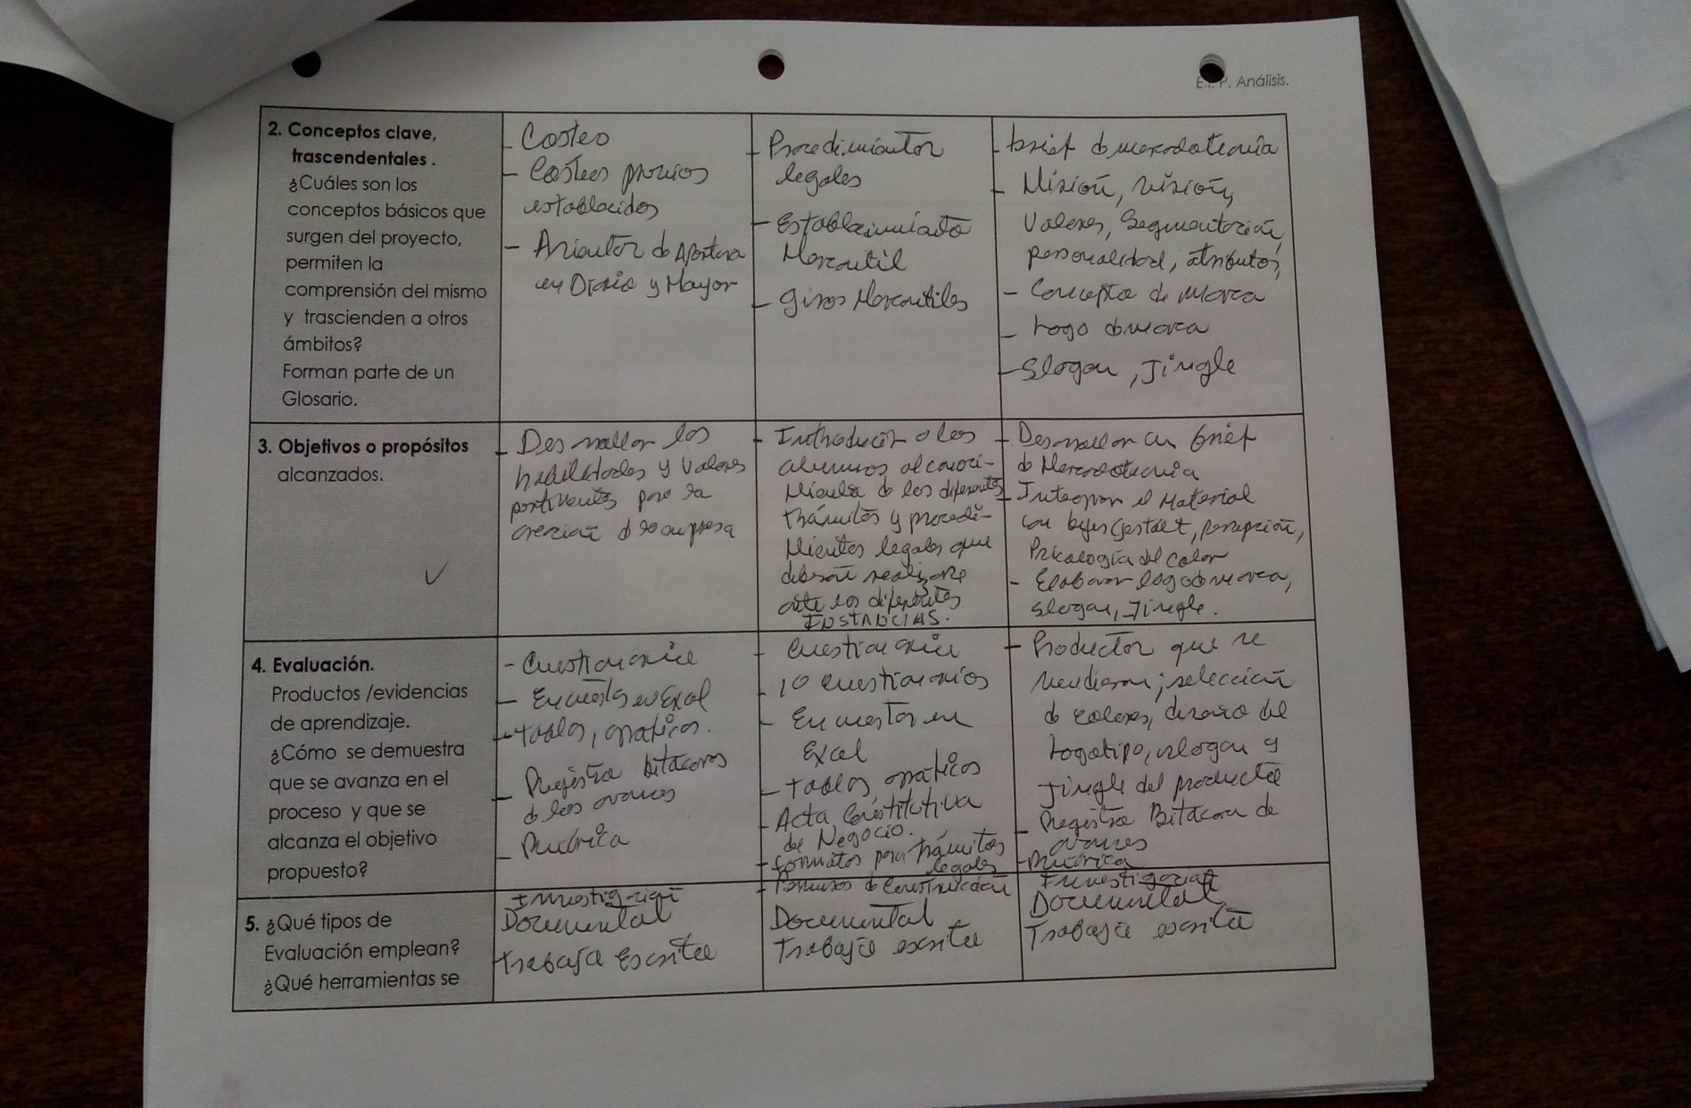

Slide 45
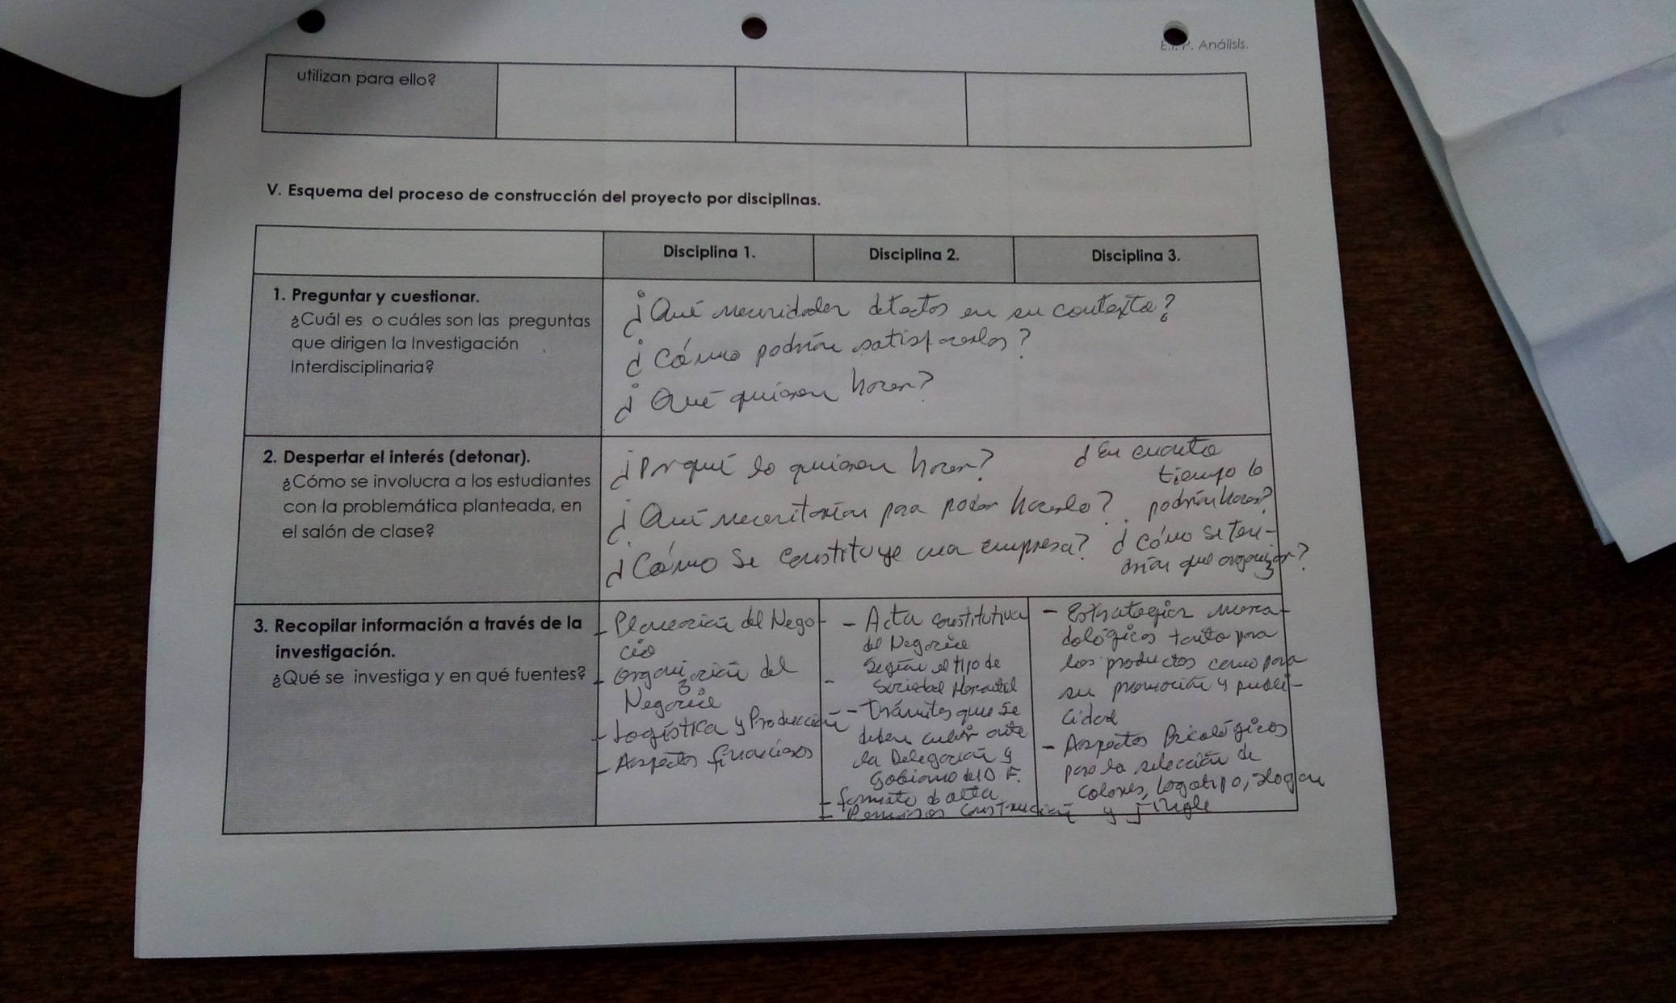

Slide 46
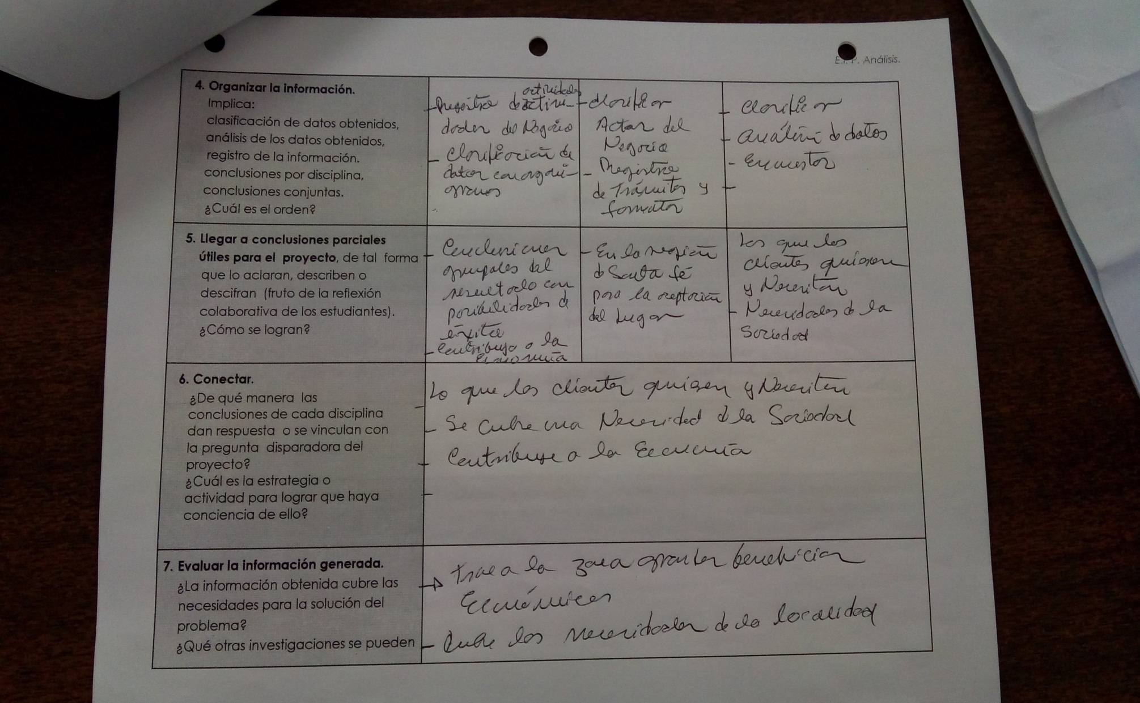

Slide 47
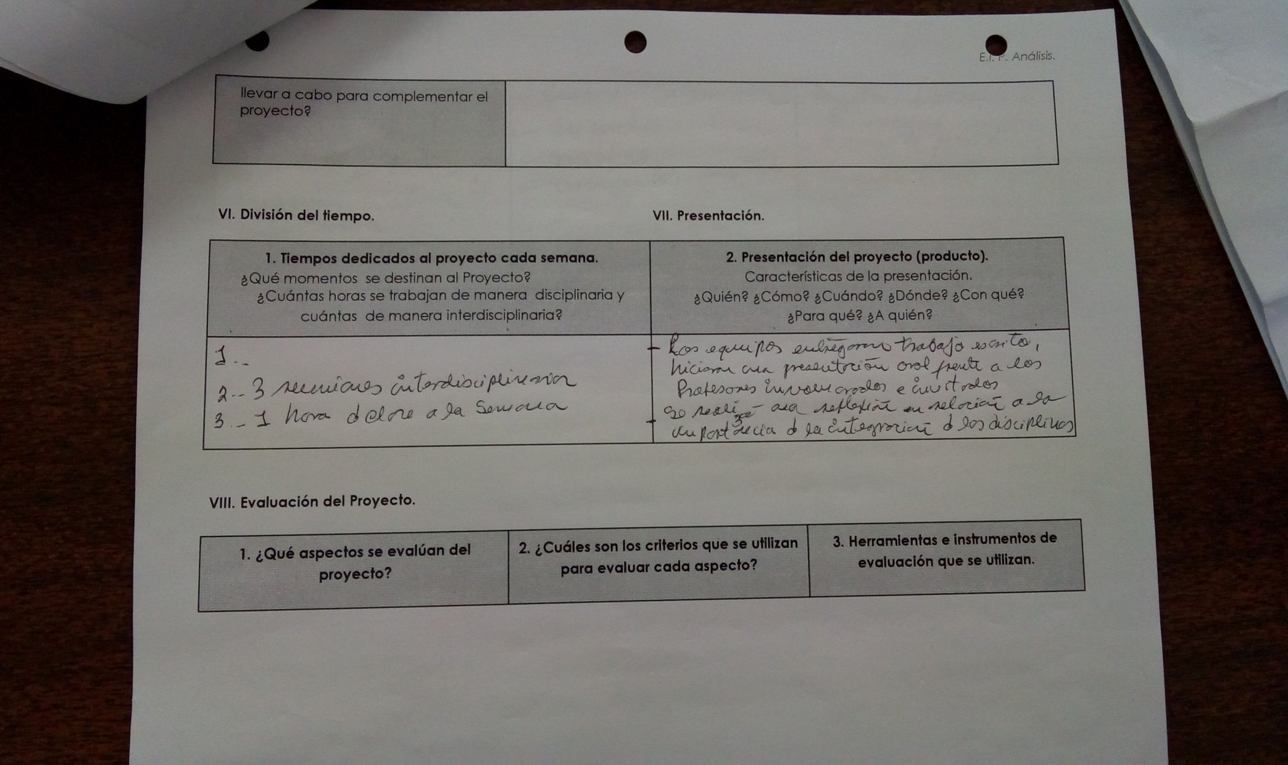

Slide 48
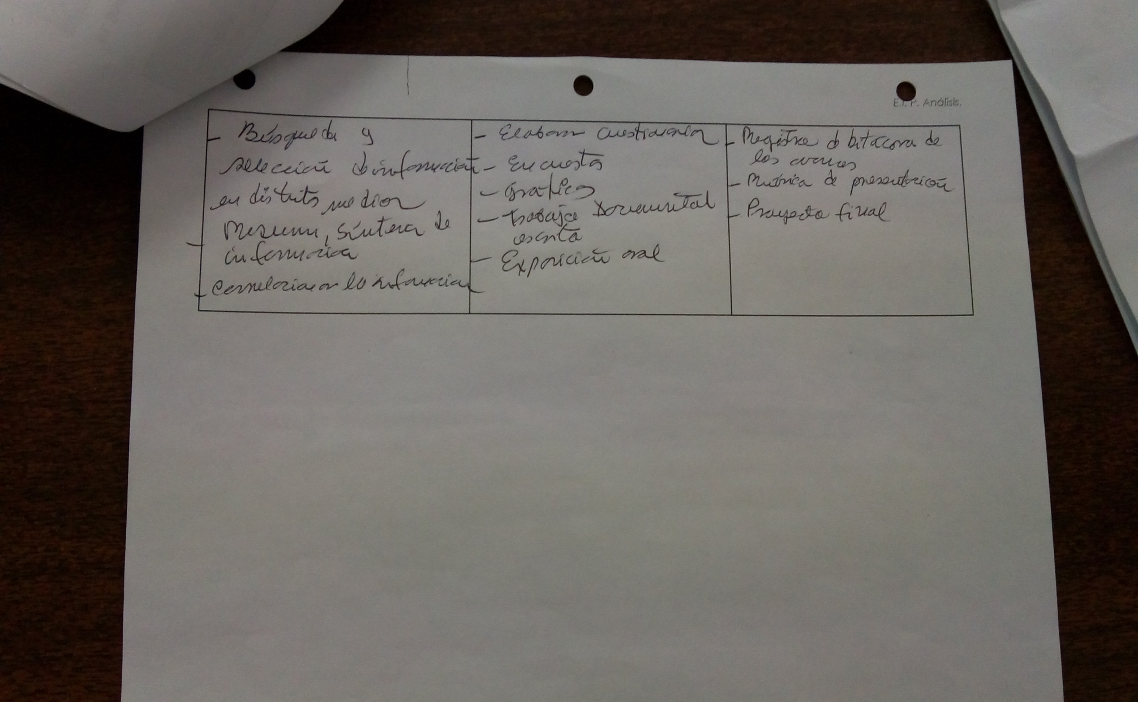

Slide 49
Producto 7

Slide 50
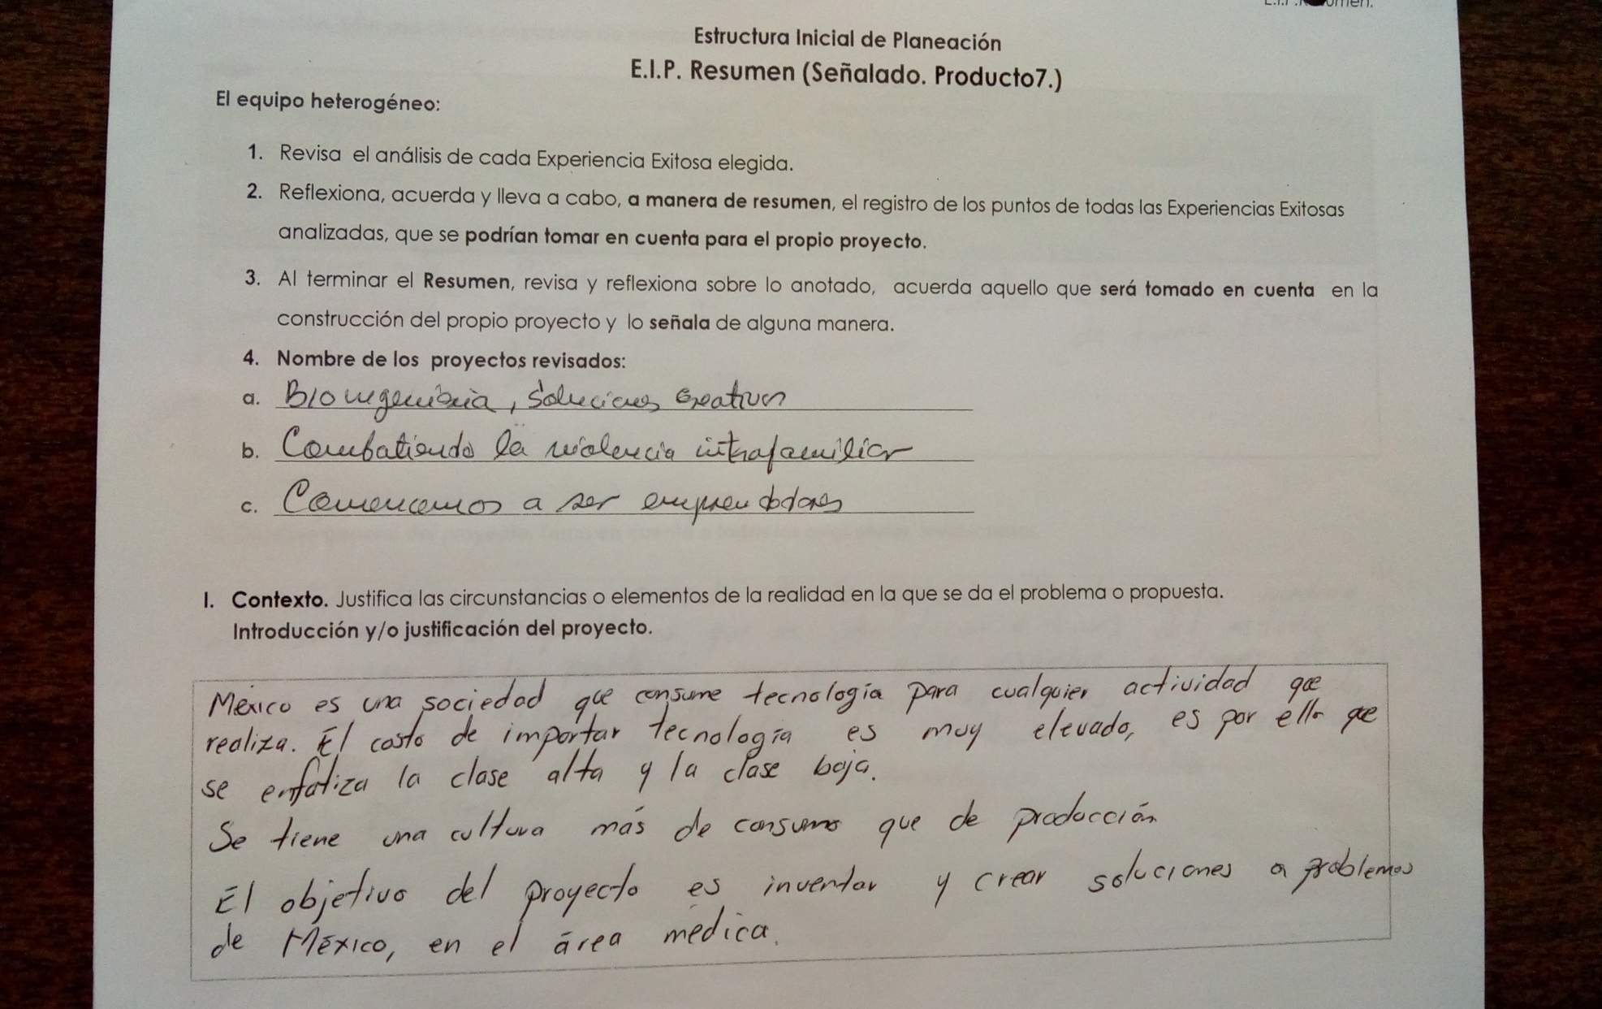

Slide 51
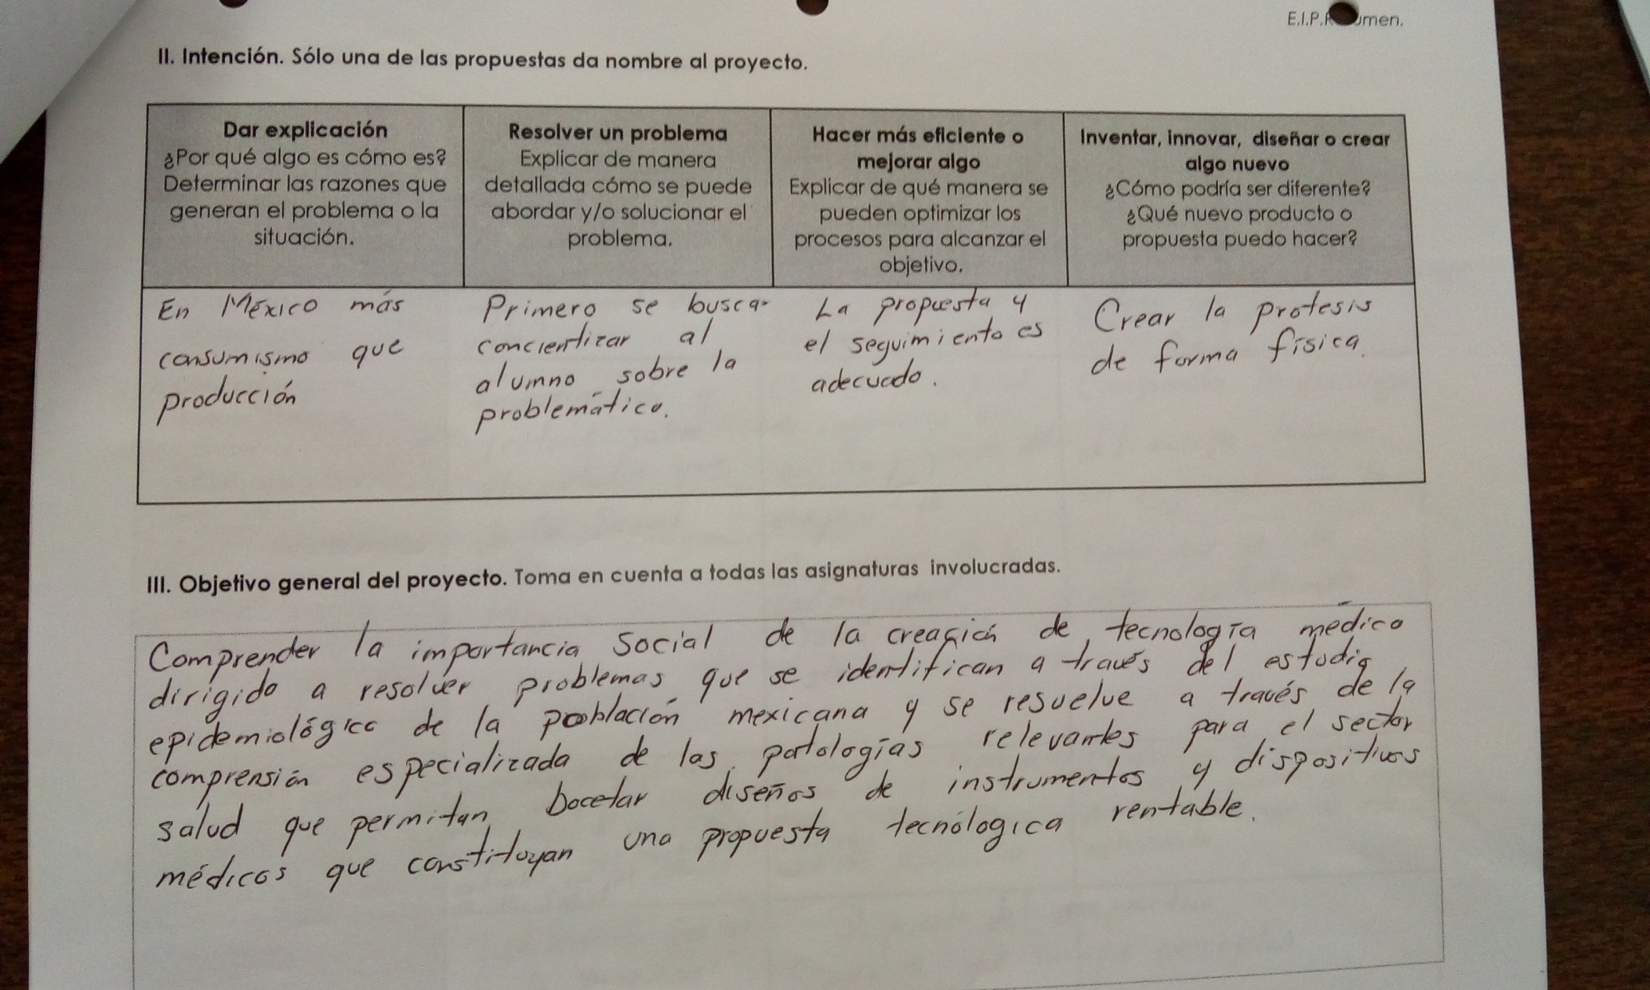

Slide 52
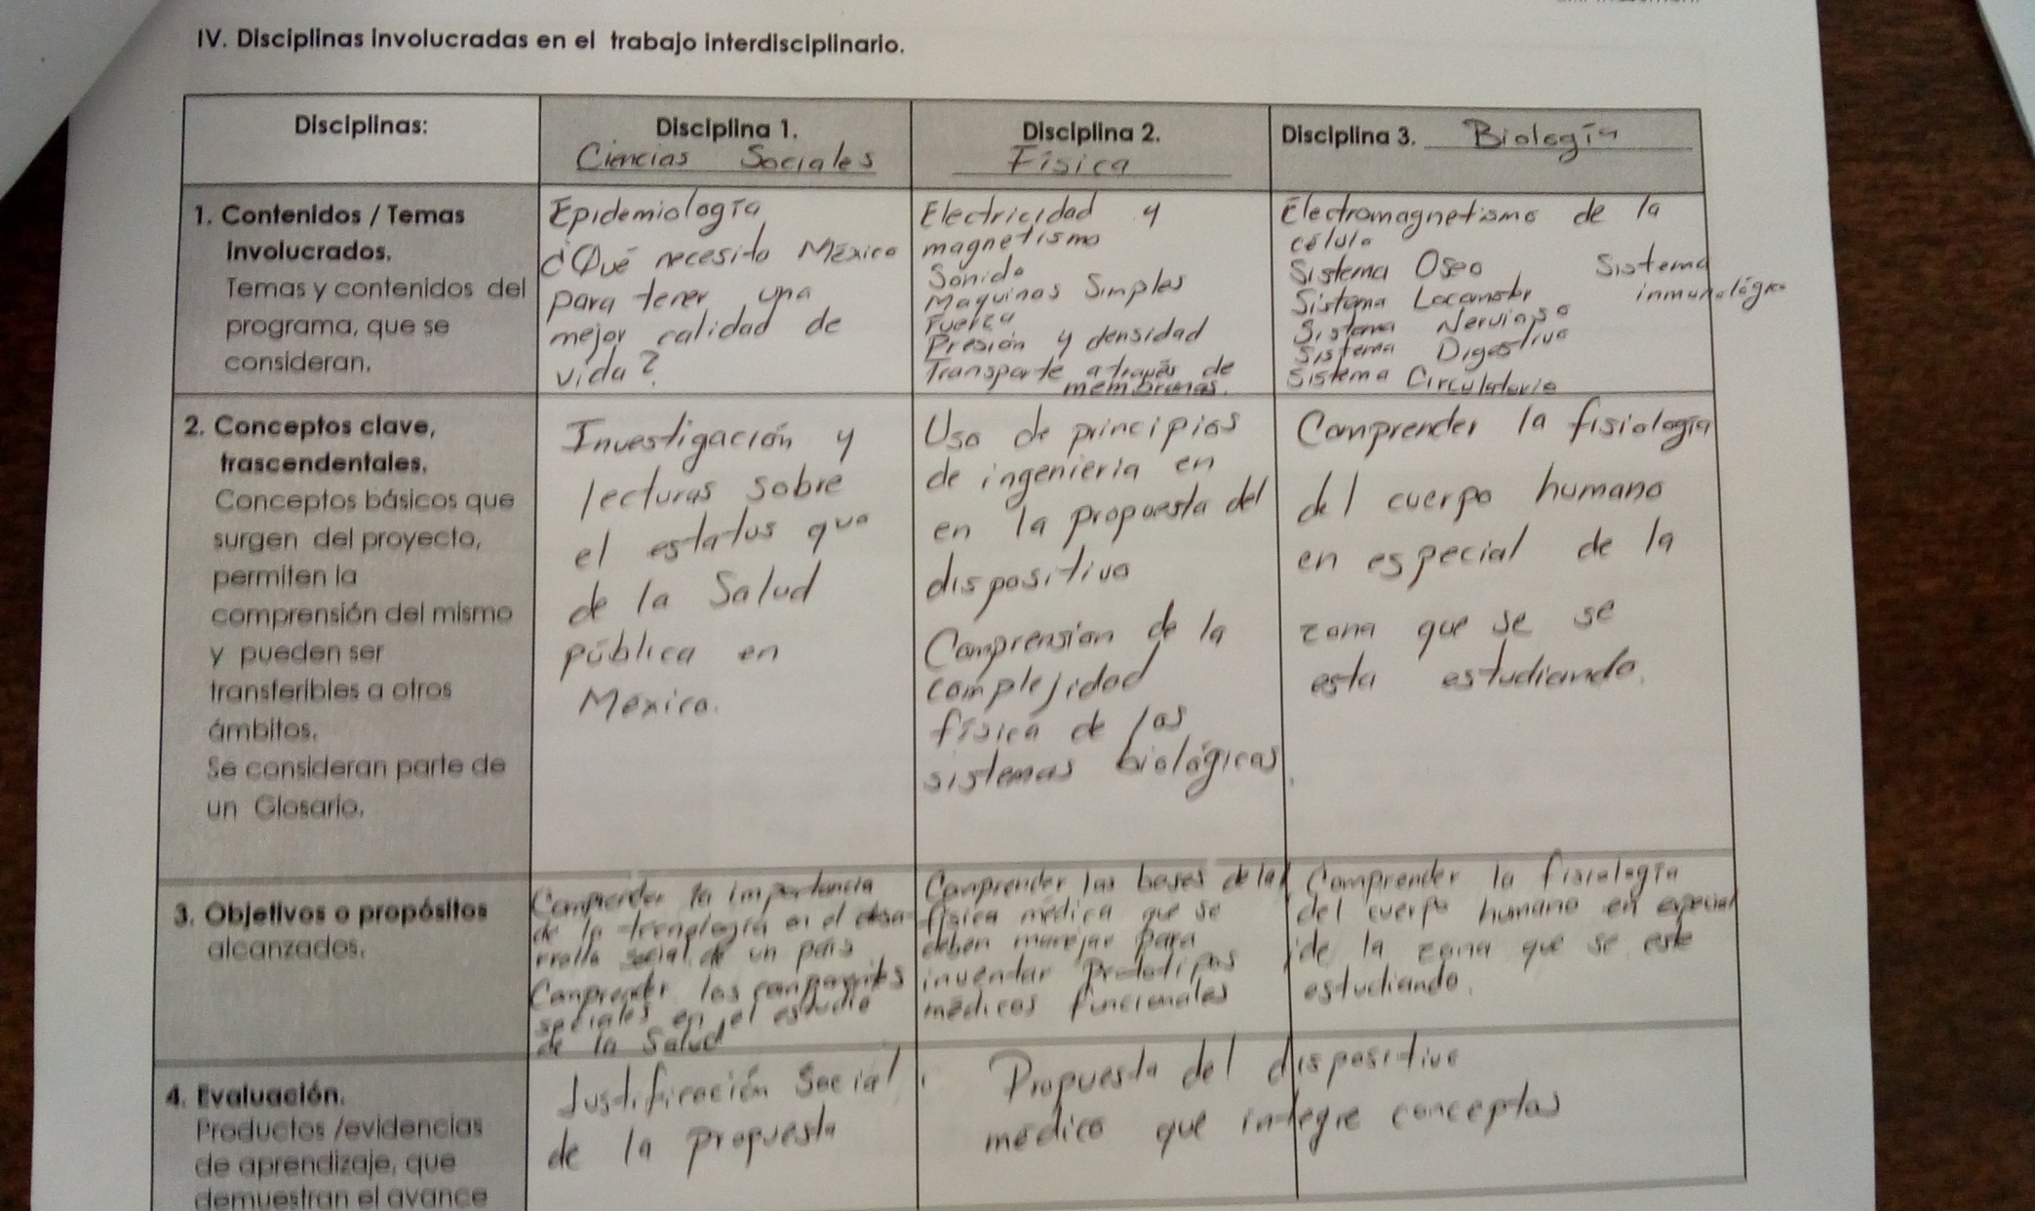

Slide 53
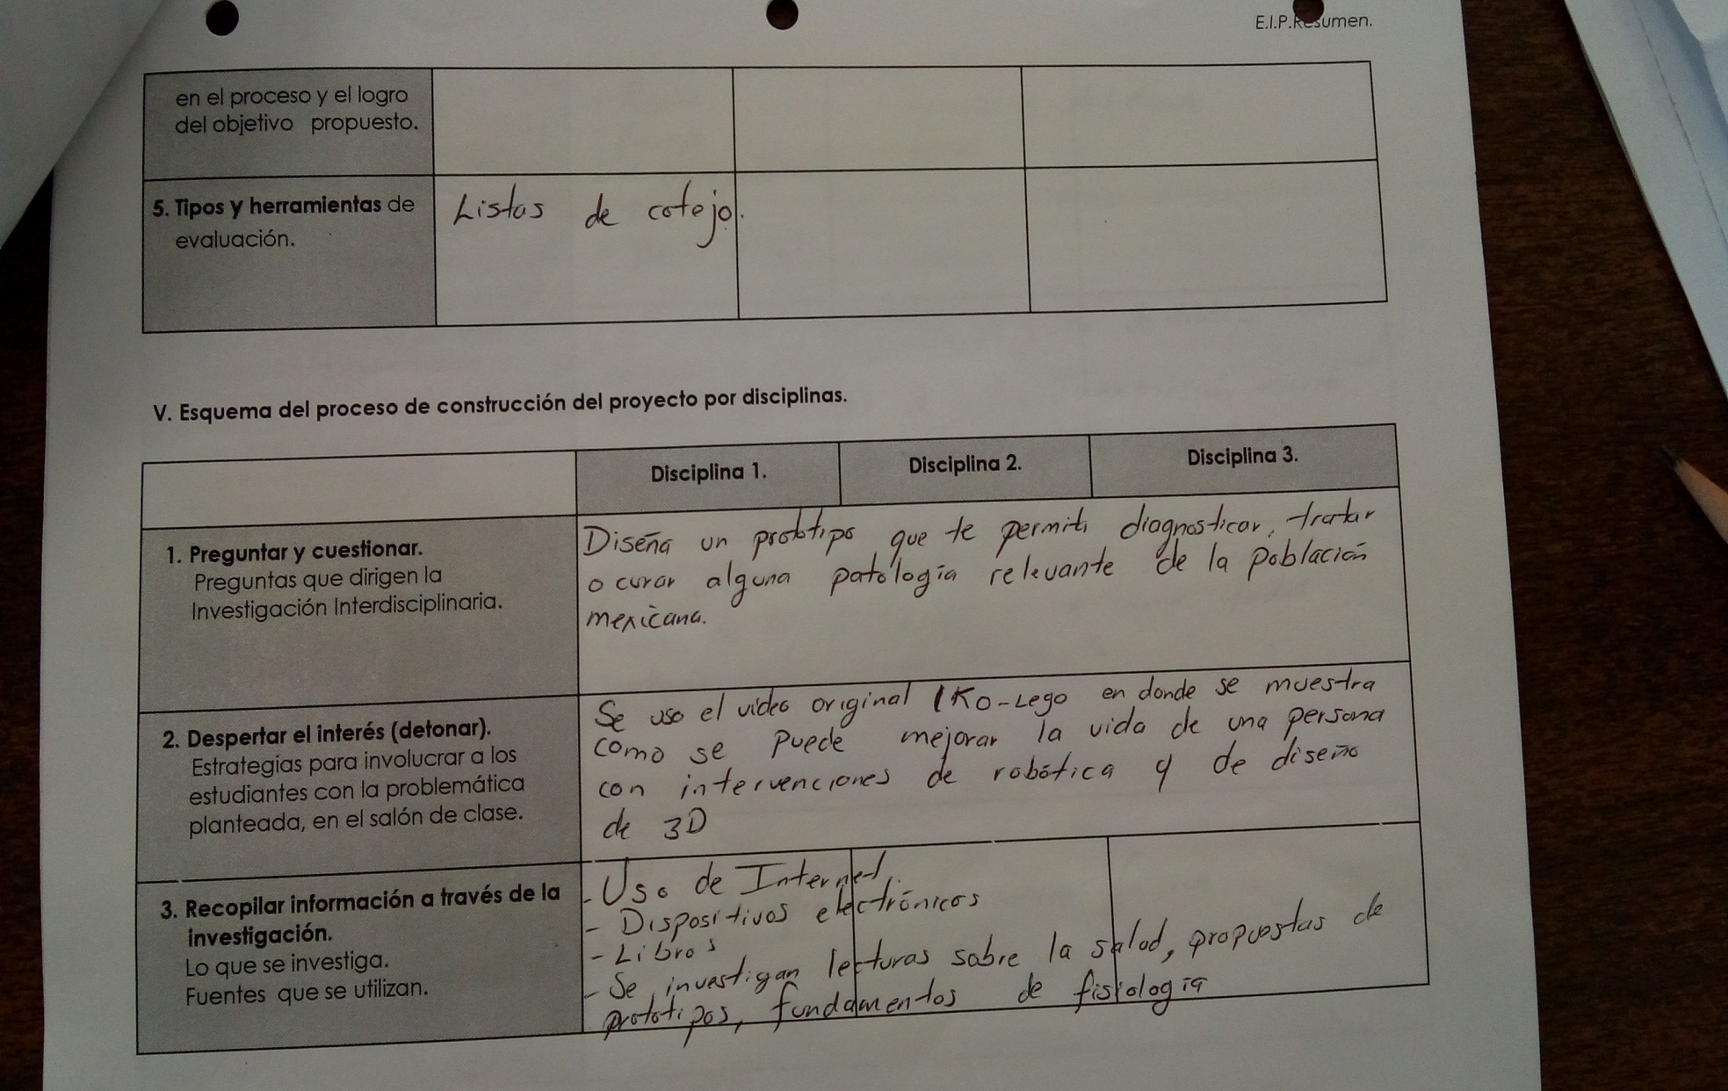

Slide 54
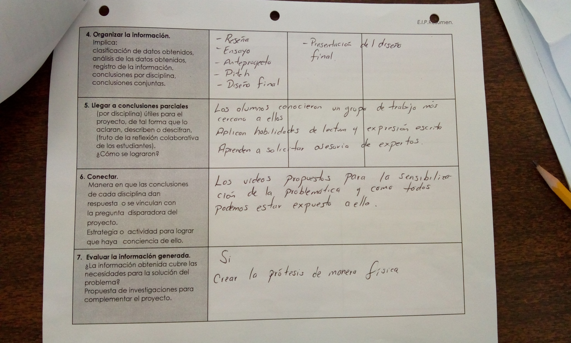

Slide 55
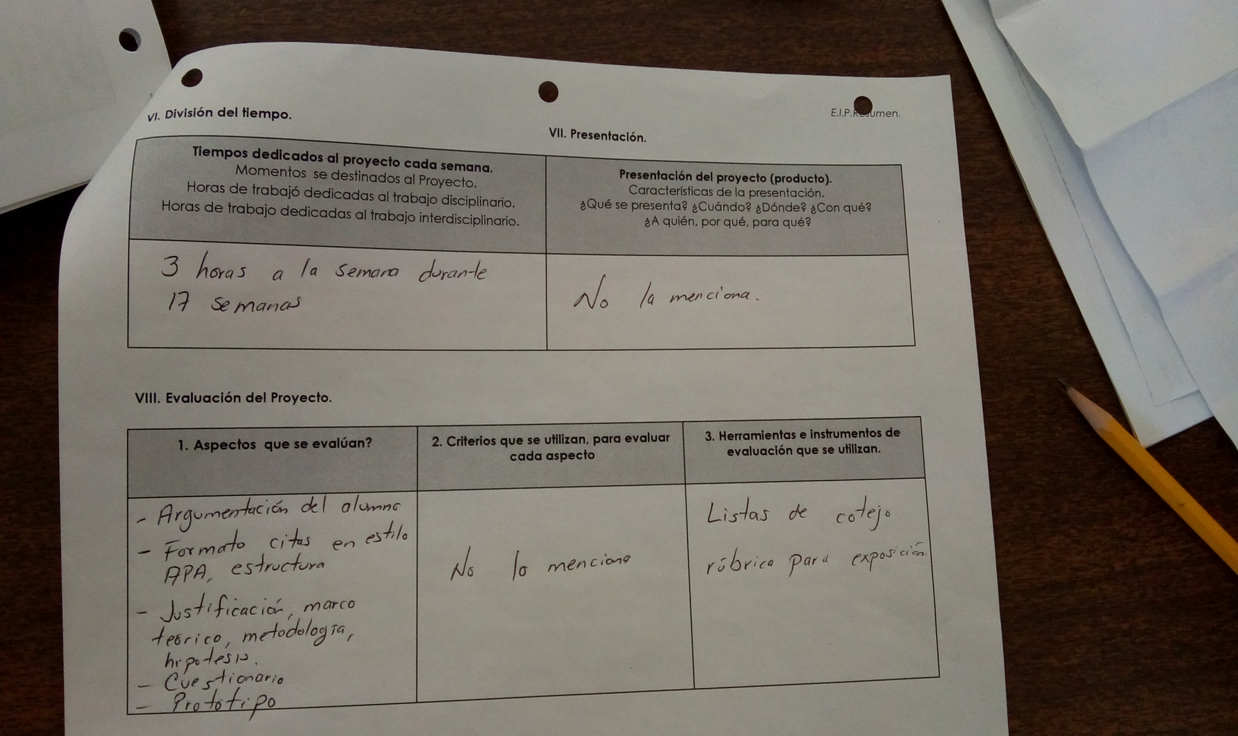

Slide 56
Producto 8

Slide 57
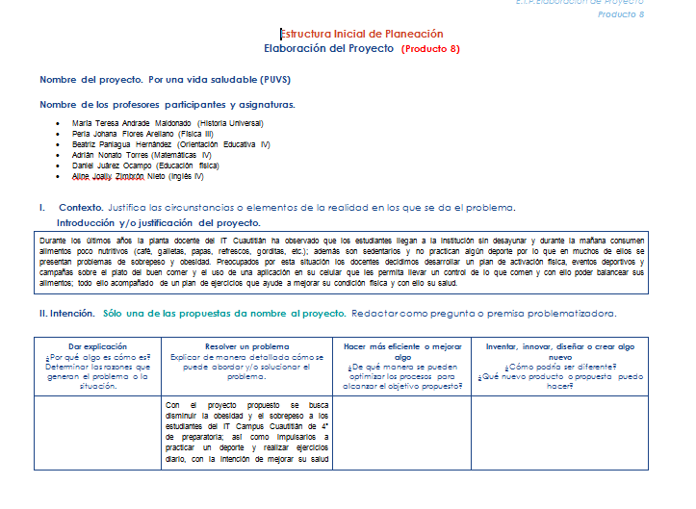

Slide 58
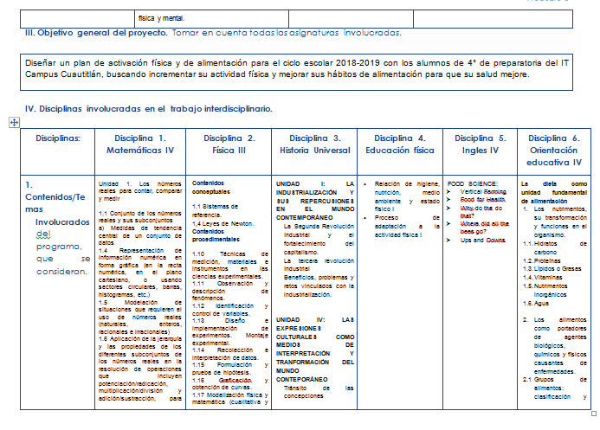

Slide 59
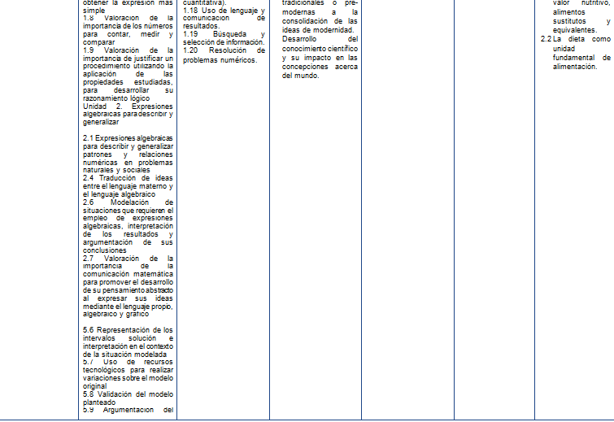

Slide 60
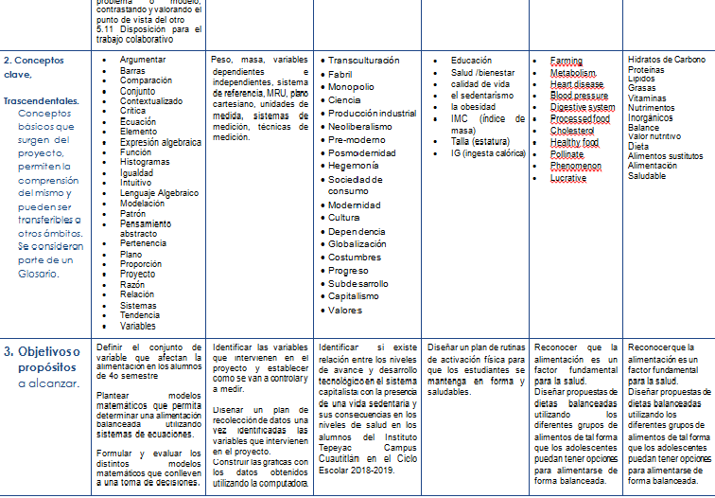

Slide 61
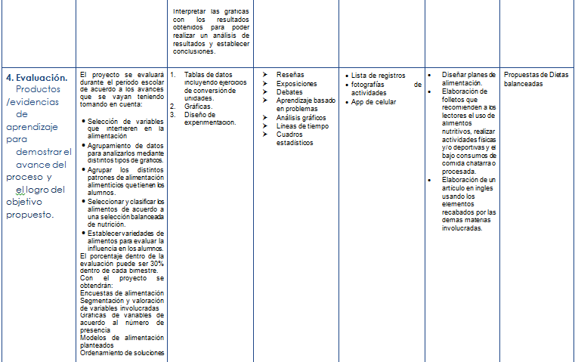

Slide 62
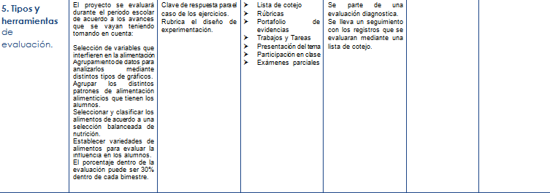

Slide 63
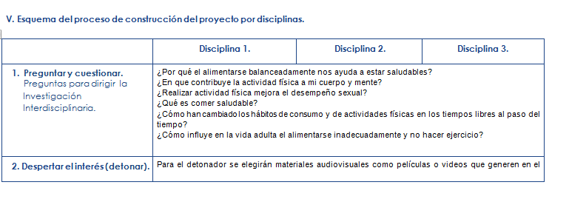

Slide 76
FOTOS

Slide 81
TERCERA REUNIÓN
Organizadores Gráficos

Slide 99
Producto 11
FORMATOS

Slide 114
Evaluación

